Slide 1
Civilā aizsardzība un katastrofas pārvaldīšana​
4. modulis. Katastrofas pārvaldīšana un to veidi
Izstrādāts Eiropas Komisijas Civilās aizsardzības finanšu instrumenta „Track1” programmas projekta “Visaptverošas civilās aizsardzības un katastrofas pārvaldīšanas apmācības izveide valsts institūcijām, pašvaldību civilās aizsardzības komisijām, augstskolām, Ugunsdrošības un civilās aizsardzības koledžai, kā arī drošības padomu izveide sabiedrībai” (ECHO/SUB/2022/TRACK1/884396) ietvaros

Slide 2
Satura rādītājs
4.1. Katastrofu iedalījums
4.2. Preventīvie, gatavības, reaģēšanas, seku likvidēšanas un atjaunošanas pasākumi
4.3. Dabas katastrofas
4.4. Antropogēnās katastrofas

Slide 3
Mērķis
Sasniedzamie rezultāti
Iepazīstināt apmācības dalībniekus ar:
katastrofas jēdzienu un to iedalījuma veidiem;
katastrofu pārvaldīšanas galvenajiem principiem.
Apmācības dalībnieki:
zina dažādus katastrofas veidus un to iedalījumu;
pārzina uz viņiem attiecināmos aizsardzības pasākumus.

Slide 4
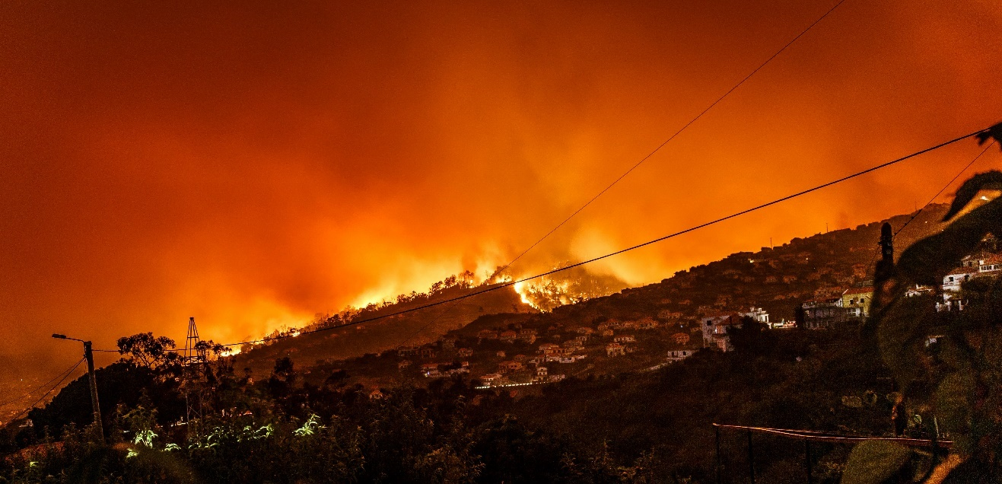
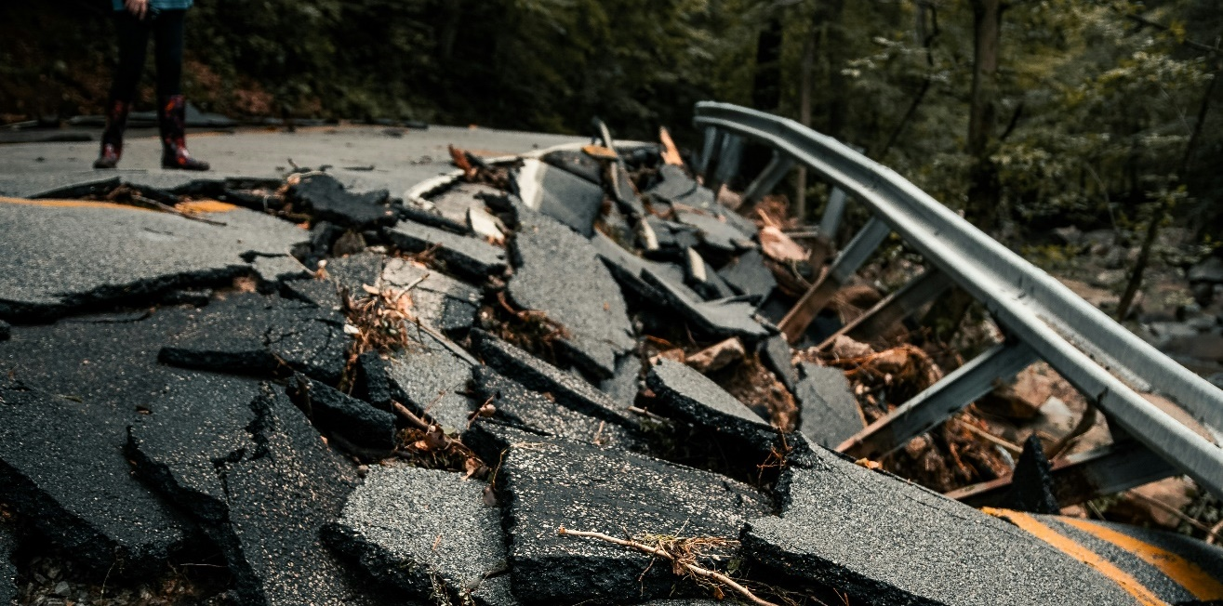
Ievaddiskusija ar apmācības dalībniekiem par katastrofu iedalījumu
Kā varētu iedalīt katastrofas? Kāpēc ir svarīgi to darīt?
Kā atšķiras prevencijas, gatavības, reaģēšanas un seku likvidēšanas pasākumi? Kādos pasākumos esat iesaistījies?

Slide 5
4.1. Katastrofu iedalījums

Slide 6
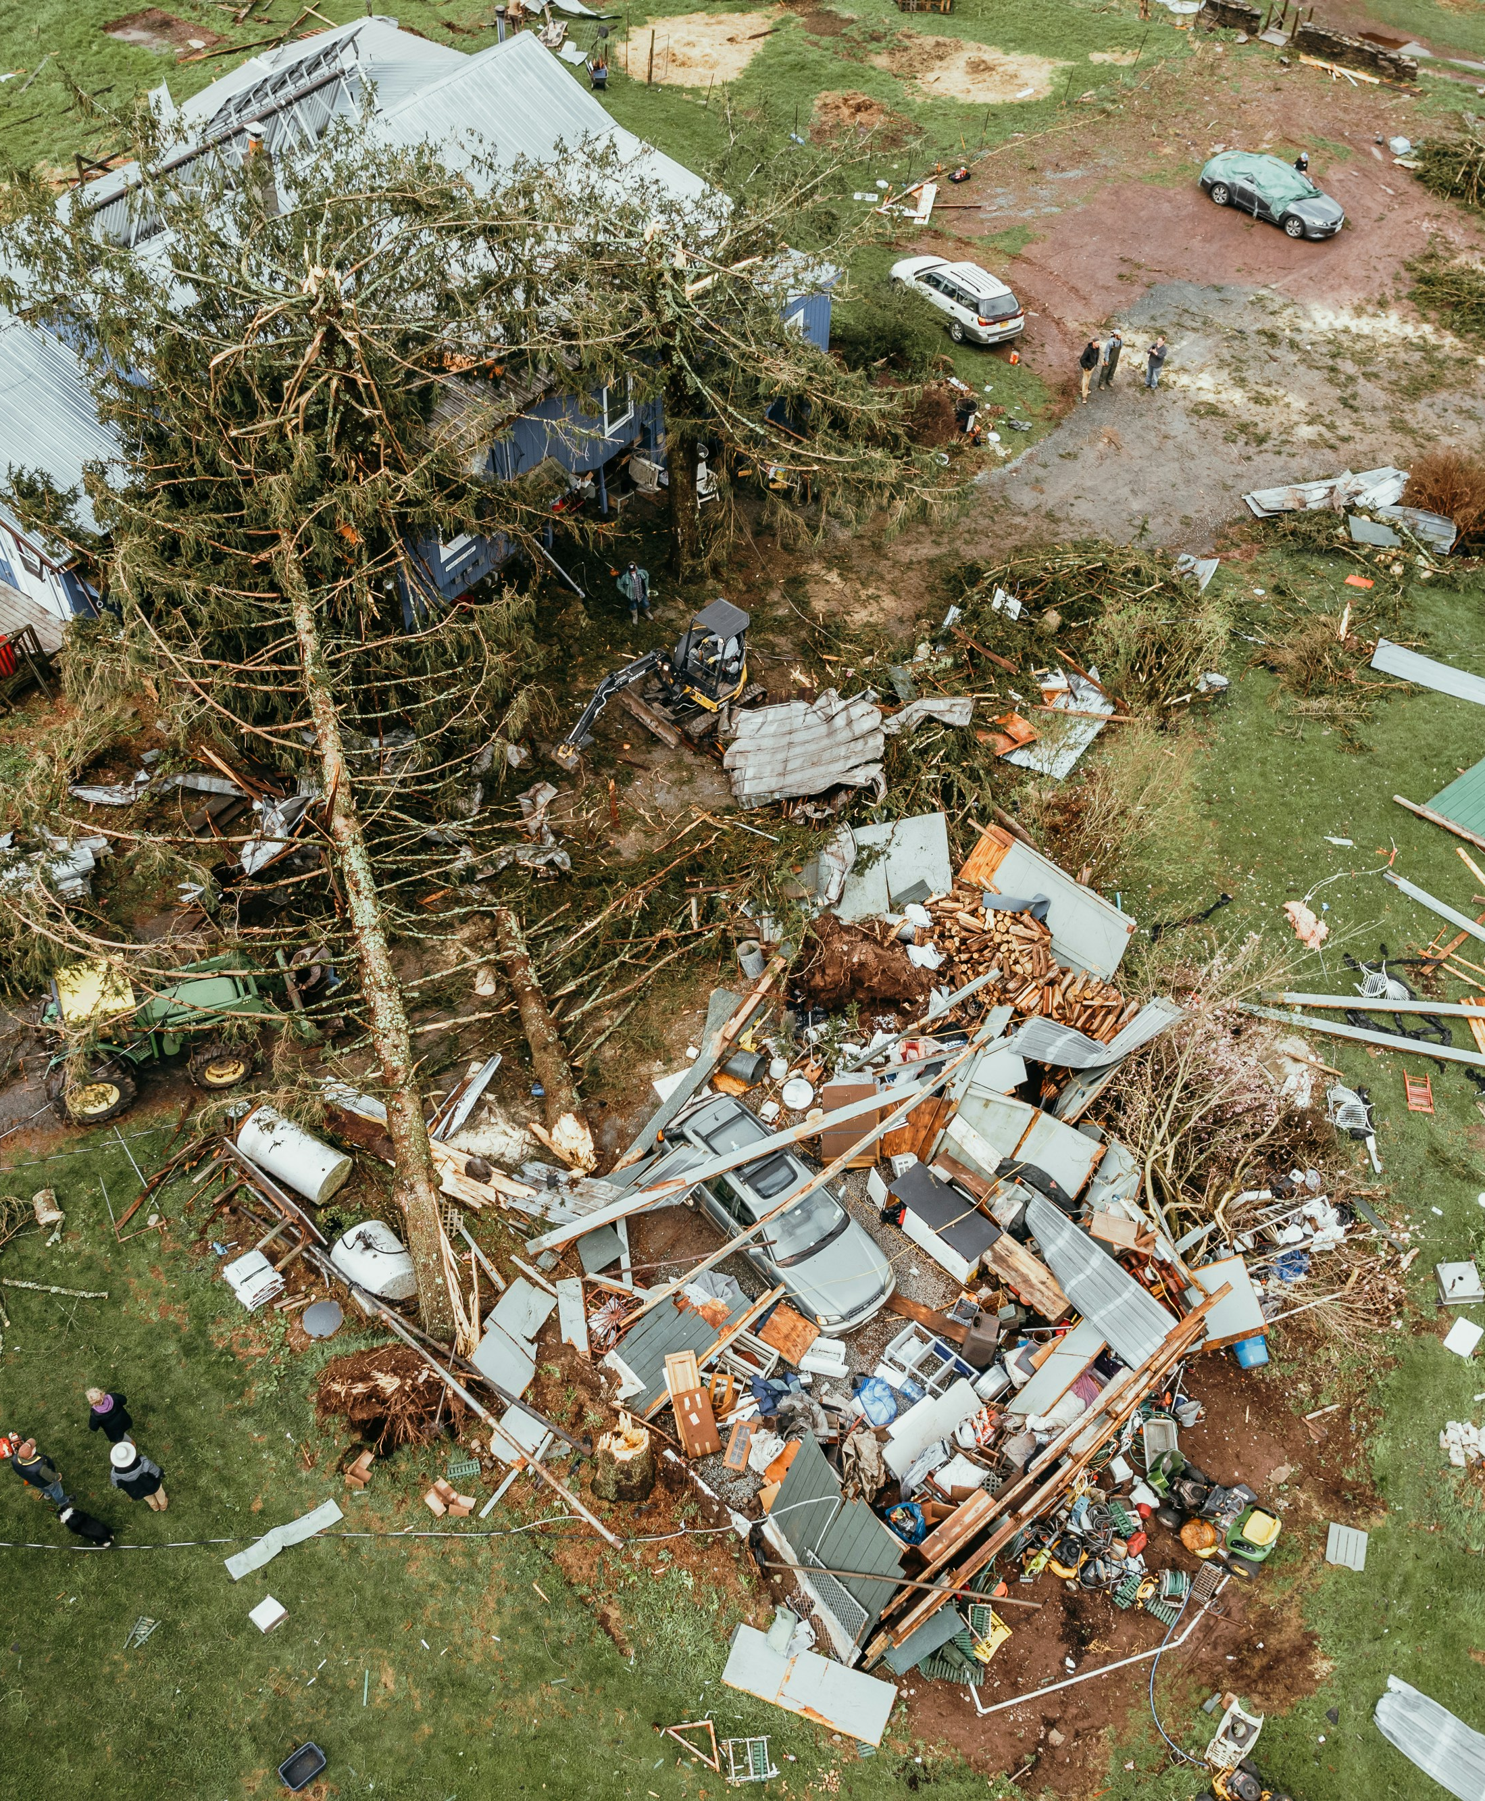
Katastrofas definīcija
4.1
Katastrofu iedalījums
4.2
4.3
4.4
Notikums, kas
Izraisījis cilvēku upurus un apdraud cilvēku dzīvību vai veselību
Nodarījis kaitējumu vai radījis apdraudējumu cilvēkiem, videi vai īpašumam
Radījis vai rada būtiskus materiālos un finansiālos zaudējumus
Pārsniedz atbildīgo valsts un pašvaldības institūciju ikdienas spējas novērst notikuma postošos apstākļus
Civilās aizsardzības un katastrofas pārvaldīšanas likums

Slide 7
Katastrofu iedalījums atbilstoši cēlonim Dabas katastrofas
4.1
Katastrofu iedalījums
4.2
4.3
4.4
Dabas katastrofas
Ģeofiziskās
Hidroloģiskās
Meteoroloģiskās
Klimatoloģiskās
Bioloģiskās
Kosmiskās*
Zemestrīces
Plūdi
Lietusgāzes, krusa
Stiprs sals, sniegs
Epidēmijas
Zemes nogruvumi
Sniega sanesumi
Apledojums
Epizootijas
Vētras, viesuļi
Sausums
Epifitotijas
Meža un kūdras purvu ugunsgrēki
Civilās aizsardzības un katastrofas pārvaldīšanas likums
Karstums
*Valsts civilās aizsardzības plānā nav iekļautas kosmiskās katastrofas

Slide 8
Katastrofu iedalījums atbilstoši cēlonim Antropogēnās jeb cilvēku izraisītās katastrofas
4.1
Katastrofu iedalījums
4.2
4.3
4.4
Antropogēnās jeb cilvēku izraisītās katastrofas
Terora akti
Sabiedriskās nekārtības,
iekšējie nemieri
Tehnogēnās katastrofas
Vielu noplūdes (avārijas)
Radiācijas
Ēkās un būvēs izcēlušies ugunsgrēki
Ķīmisko vielu
Ēku un būvju sabrukums
Bioloģisko vielu
Kuģu
Dambju un citu hidrotehnisko
būvju pārrāvums
Dzelzceļa
Elektrotīklu bojājumi
Autotransporta
Komunālo tīklu avārijas
Civilās aizsardzības un katastrofas pārvaldīšanas likums
Aviācijas
Transporta avārijas

Slide 9
Katastrofu iedalījums atbilstoši skartās teritorijas mērogam
4.1
Katastrofu iedalījums
4.2
4.3
4.4
Kādus piemērus Jūs varat nosaukt dažāda mēroga katastrofām?
Vietēja mēroga katastrofas –
katastrofas radīto postījumu apjoms
nepārsniedz vienas pašvaldības
administratīvās teritorijas robežas
Reģionāla mēroga katastrofas – katastrofas radīto postījumu apjoms pārsniedz vienas pašvaldības
administratīvās teritorijas robežas
Valsts mēroga katastrofas –
katastrofas radītie postījumi ietekmē visu valsts teritoriju vai nozīmīgu tās daļu
Civilās aizsardzības un katastrofas pārvaldīšanas likums

Slide 10
4.2. Preventīvie, gatavības, reaģēšanas, seku likvidēšanas un atjaunošanas pasākumi

Slide 11
Veicamie pasākumi un pienākumu sadalījums katram katastrofu veidam civilās aizsardzības plānošanas dokumentos
4.1
4.2
Preventīvie, gatavības, reaģēšanas,
seku likvidēšanas un atjaunošanas pasākumi
4.3
4.4
Civilās aizsardzības plānošanas dokumentos katram katastrofu veidam noteikts reaģēšanas un seku likvidēšanas darbu vadītājs, kā arī dažādi pasākumi un tajos iesaistītās puses.
Valsts civilās
aizsardzības plāns
Pašvaldību vai sadarbības teritoriju civilās aizsardzības plāns
Objekta vai paaugstinātas bīstamības objekta civilās aizsardzības plāns
Reaģēšanas un seku likvidēšanas darbu vadītājs
Pasākumu veids: preventīvie un gatavības / reaģēšanas un seku likvidēšanas
Pasākuma nosaukums
Izpildes termiņš
Lēmuma pieņēmējs
Par izpildi atbildīgā institūcija
Izpildītāji
Konkrēti pasākumi, kas tiek veikti katastrofas prevencijas, gatavības, reaģēšanas un seku likvidēšanas kontekstā
Amatpersona vai institūcija, kas lemj par attiecīgā pasākuma uzsākšanu
Amatpersona vai institūcija, kas iesaista un koordinē nepieciešamos resursus un ekspertīzi attiecīgā pasākumu veikšanai
Institūcijas, kuras tieši var tikt iesaistītas attiecīgā pasākuma realizācijā
Noteikumi par civilās aizsardzības plānu struktūru un tajos iekļaujamo informāciju
Par Valsts civilās aizsardzības plānu

Slide 12
Katastrofas pārvaldīšanas pasākumu kopums, kuri tiek veikti, lai nodrošinātu civilās aizsardzības uzdevumu izpildi
4.1
4.2
Preventīvie, gatavības, reaģēšanas,
seku likvidēšanas un atjaunošanas pasākumi
4.3
4.4
Katastrofas pārvaldīšana – tādu vadītu un koordinētu preventīvo, gatavības, reaģēšanas, seku likvidēšanas pasākumu, kā arī atjaunošanas pasākumu kopums, kuri tiek veikti, lai nodrošinātu civilās aizsardzības uzdevumu izpildi
Preventīvie pasākumi
Gatavības pasākumi
Katastrofas pārvaldīšanu koordinē:
Aizsardzības ministrija
Ārlietu ministrija
Klimata un enerģētikas ministrija
Iekšlietu ministrija
Vides aizsardzības un reģionālās attīstības ministrija
Satiksmes ministrija
Veselības ministrija
Zemkopības ministrija
pašvaldības
NOTIKUMS
Atjaunošanas
pasākumi
Katastrofu
pārvaldīšana
Reaģēšanas
pasākumi
Seku likvidēšanas
pasākumi

Slide 13
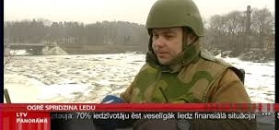
Preventīvie pasākumi
4.1
4.2
Preventīvie, gatavības, reaģēšanas,
seku likvidēšanas un atjaunošanas pasākumi
4.3
4.4
Preventīvie
Gatavības
Reaģēšanas
Seku
likvidēšanas
Atjaunošanas
Preventīvie pasākumi — tādu pasākumu kopums, kuri tiek veikti, lai novērstu vai mazinātu katastrofas draudus.
Piemēri:
Sabiedrības izglītošana
Ledus uzlaušana un spridzināšana plūdu draudu novēršanai
VUGD organizē pasākumus sabiedrības izglītošanā, lai veicinātu izpratni par drošības jautājumiem, lai mazinātu ugunsgrēkos un citos negadījumos bojāgājušo un cietušo skaitu, informētu sabiedrību par ugunsdrošības, ugunsdzēsības, glābšanas un civilās aizsardzības sistēmas darbības principiem.
Ogrē spridzina ledu

Slide 14
Gatavības pasākumi
4.1
4.2
Preventīvie, gatavības, reaģēšanas,
seku likvidēšanas un atjaunošanas pasākumi
4.3
4.4
Preventīvie
Gatavības
Reaģēšanas
Seku
likvidēšanas
Atjaunošanas
Gatavības pasākumi — tādu pasākumu kopums, kuri tiek veikti, lai sagatavotos katastrofas gadījumā nepieciešamajai rīcībai
Piemēri:
Valsts ugunsdzēsības un glābšanas dienesta mācību plānošana un organizēšana
Ģeneratoru iegāde
Lai netiktu apdraudēta pacientu un darbinieku drošība lielajās universitātes slimnīcās gan ikdienā, gan krīzes situācijā, pieņemts lēmums par kopumā 4 miljoniem eiro palielināt slimnīcu pamatkapitālu, lai tām būtu iespēja iegādāties rezerves ģeneratorus un nepieciešamo aprīkojumu un nodrošināt nepārtrauktu elektrības padevi.

Slide 15
Riska novērtēšana
4.1
4.2
Preventīvie, gatavības, reaģēšanas,
seku likvidēšanas un atjaunošanas pasākumi
4.3
4.4
Preventīvie
Gatavības
Reaģēšanas
Seku
likvidēšanas
Atjaunošanas
Riska novērtēšanu iedala 3 galvenajos soļos:
Riska identificēšana ir riska atklāšanas, pazīšanas un aprakstīšanas process.
Riska analīze ir process, kas tiek veikts, lai saprastu riska būtību un noteiktu tā līmeni.
Riska izvērtēšana ir process, kurā riska analīzes rezultāti tiek salīdzināti ar riska kritērijiem, lai noteiktu, vai risks un tā līmenis ir pieņemams vai apmierinošs.
Dabas radītie apdraudējumi
1
Plānošana
Kvantitatīvā metode (matemātiska)
2
Galvenais notikums
Tehnoloģiskie apdraudējumi
3
Scenārijs
Kvalitatīvā metode (balstoties uz notikumiem, ekspertu viedokli)
4
Ietekme uz pamatvajadzībām
Sociālie apdraudējumi
5
Sekas
Puskvantitatīvā metode (skaitliski novērtē negadījuma iespējamību un bīstamības sekas)
6
Ievainojamība un spējas
Katastrofu riska novērtēšanas rekomendācijas

Slide 16
Riska novērtēšana Riska scenārija analīzes elementi
4.1
4.2
Preventīvie, gatavības, reaģēšanas,
seku likvidēšanas un atjaunošanas pasākumi
4.3
4.4
Preventīvie
Gatavības
Reaģēšanas
Seku
likvidēšanas
Atjaunošanas
Veicot riska scenārija analīzi, ir nepieciešams analizēt sešus elementus noteiktajā secībā.
Attēlā apkopots elementu saturs un ar tiem saistītie soļi:
1.elements
2.elements
3.elements
4.elements
5.elements
6.elements
PLĀNOŠANA
GALVENAIS NOTIKUMS
SCENĀRIJS
IETEKME UZ PAMATVAJADZĪBĀM
SEKAS
IEVAINOJAMĪBA UN SPĒJAS
1.1. Organizējiet pirmo sanāksmi
2.1. Nosakiet galveno notikumu
3.1. Nosakiet "Sliktāko ticamo scenāriju"
4.1. Identificējiet, kādas svarīgas sabiedrības pamatvajadzības iesaistās, reaģējot uz scenāriju
5.1. Novērtējiet sekas sabiedrības drošības vērtībām
6.1. Novērtējiet, vai ir iespējams sasniegt mērķus saglabājot aizsardzības vērtības un funkcijas
1.2. Nosakiet informācijas vākšanas nepieciešamību
2.2. Nosakiet faktorus, kas var novest pie notikuma rašanās
3.2. Nosakiet sākuma un beigu laiku
4.2. Identificējiet, kā tas ietekmē sabiedrībai svarīgāko pakalpojumu uzturēšanu
5.2. Veiciet sensitivitātes analīzi
6.2. Novērtējiet novēršanas spējas
1.3. Izvērtējiet konsultācijas nepieciešamību
5.3. Veiciet nenoteiktības analīzi
6.3. Novērtējiet neaizsargātības
2.3. Apspriediet vispārējā notikuma varbūtību
3.3. Izvēlieties mainīgos un mainīgās vērtības
1.4. Izpētiet ārējās līdzdalības nepieciešamību
6.4. Novērtējiet spēju reaģēt
2.4. Nosakiet spēju novērst un reaģēt uz vispārējo notikumu
3.4. Apkopojiet scenāriju
6.5. Novērtējiet, kādas neaizsargātības ir jāsamazina un kādas spējas ir jāattīsta
1.5. Izveidojiet ziņošanas plānu
Katastrofu riska novērtēšanas rekomendācijas

Slide 17
Riska novērtēšana Riska izvērtēšanas matrica
4.1
4.2
Preventīvie, gatavības, reaģēšanas,
seku likvidēšanas un atjaunošanas pasākumi
4.3
4.4
Preventīvie
Gatavības
Reaģēšanas
Seku
likvidēšanas
Atjaunošanas
Latvijas risku matrica
Varbūtība |  | Nenozīmīgs risks | Nozīmīgs risks | Vidējs Risks | Augsts risks | Ļoti augsts risks
Ļoti augsta | 1x gadā un biežāk
Augsta | 1x no 1 – 15 gadiem
Vidēja | 1x no 16 – 50 gadiem
Zema | 1x no 51 – 100 gadiem
Ļoti zema | Retāk kā 1 x 100 gados
 | Ievainotie/cietušie | 10 līdz 100 | 101 līdz 1000 | 1001 līdz 5000 | 5001 līdz 10000 | vairāk par 10000
 | Nāves gadījumi | 1 līdz 10 | 11 līdz 100 | 101 līdz 500 | 501 līdz 1000 | vairāk par 1000
 | Materiālie zaudējumi | 50 tūkst. līdz 100 tūkst. | 100 tūkst. līdz 1 milj. | 1 milj. līdz 10 milj. | 10 milj. līdz 100 milj. | vairāk par 100 milj.
 | Kaitējums videi | 50 tūkst. līdz 100 tūkst. | 100 tūkst. līdz 1 milj. | 1 milj. līdz 10 milj. | 10 milj. līdz 100 milj. | vairāk par 100 milj.
 | Saslimušie | Mazāk par 5% | 5-15% | 15-20% | 21-35% | Vairāk par 35%
 | Pārvietotās personas | 10 līdz 100 | 101 līdz 1000 | 1001 līdz 5000 | 5001 līdz 10000 | Vairāk par 10000
 | Sekas | Maznozīmīgas | Nozīmīgas | Vidējas | Smagas | Katastrofālas sekas
Katastrofu riska novērtēšanas rekomendācijas
Par Valsts civilās aizsardzības plānu

Slide 18
Riska novērtēšana Katastrofu risku kopsavilkums Valsts civilās aizsardzības plānā
4.1
4.2
Preventīvie, gatavības, reaģēšanas,
seku likvidēšanas un atjaunošanas pasākumi
4.3
4.4
Preventīvie
Gatavības
Reaģēšanas
Seku
likvidēšanas
Atjaunošanas
Varbūtība / ticamības līmenis | Maznozīmīgs risks | Nozīmīgs risks | Vidējs risks | Augsts risks | Ļoti augsts risks
Ļoti augsts |  | Meža un kūdras purvu ugunsgrēki | Epizootijas
Augsts |  |  | Pali un plūdi Karstums Apledojums Sabiedriskās nekārtības Iekšējie nemieri | Epidēmija, pandēmija
Vidējs | Autotransporta avārija | Pārvades elektrotīklu bojājumi Dzelzceļa transporta katastrofa | Stiprs sals Lietusgāzes un ilgstošas lietavas Pērkona negaiss un krusa Viesuļi Sausums Sniegs un putenis | Vējuzplūdi Sadales elektrotīklu bojājumi Vētras un krasas vēja brāzmas Ugunsgrēki ēkās un būvēs
Zems |  | Epifitotijas | Būvju sabrukums Avārija dabasgāzes apgādes sistēmā Pasažiera kuģa katastrofa Bīstamo ķīmisko vielu noplūde objektā Slapja sniega nogulums |  | Hidrotehnisko būvju pārrāvumi – Daugavas HES Bīstamo ķīmisko vielu noplūde no kuģiem
Ļoti zems | Zemes nogruvumi Zemestrīces | Terora akti Radiācijas avārija Kuģa uzskriešana uz sēkļa | Avārijas naftas produktu cauruļvada transporta infrastruktūrā Avārijas vai negadījumi ostu un jūras hidrotehniskajās inženierbūvēs Kuģu sadursme | Bioloģisko vielu negadījums Aviācijas nelaimes gadījums ar gaisa kuģi
Apdraudējuma iespējamais seku līmenis | Maznozīmīgas sekas | Nozīmīgas sekas | Vidējas sekas | Smagas sekas | Katastrofālas sekas
Katastrofu riska novērtēšanas rekomendācijas
Par Valsts civilās aizsardzības plānu

Slide 19
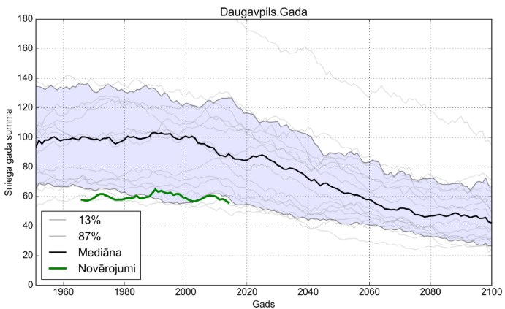
Riska novērtēšanas piemērs Riska analīze paliem un ledus sanesumiem
4.1
4.2
Preventīvie, gatavības, reaģēšanas,
seku likvidēšanas un atjaunošanas pasākumi
4.3
4.4
Preventīvie
Gatavības
Reaģēšanas
Seku
likvidēšanas
Atjaunošanas
Palu un ledus sanesumu riskam kā analīzes primārais indikators tika izvēlēta gada nokrišņu daudzuma summa sniega formā (GSS), laika periodam no 1950. gada līdz 2100. gadam
 | Varbūtība | Nenozīmīgs risks | Nozīmīgs risks | Vidējs Risks | Augsts risks | Ļoti augsts risks
Ļoti augsta | 1x gadā un biežāk
Augsta | 1x no 1 – 15 gadiem
Vidēja | 1x no 16 – 50 gadiem
Zema | 1x no 51 – 100 gadiem
Ļoti zema | Retāk kā 1 x 100 gados
 |  | Maznozīmīgas | Nozīmīgas | Vidējas | Smagas | Katastrofālas sekas
Ar tumši zaļu līniju attēlots GSS laika grafiks, kas aprēķināts no LVĢMC novērojumiem
Sniega sega nākotnē samazināsies, un, atbilstoši, paredzama arī palu maksimuma samazināšanās
Palu riskam, klimata izmaiņu ietekmē samazināsies gan iestāšanās varbūtība, gan sekas

Slide 20
Riska novērtēšanas piemērs Riska izvērtējums paliem un ledus sanesumiem
4.1
4.2
Preventīvie, gatavības, reaģēšanas,
seku likvidēšanas un atjaunošanas pasākumi
4.3
4.4
Preventīvie
Gatavības
Reaģēšanas
Seku
likvidēšanas
Atjaunošanas
Riska izvērtējumā tiek apskatīts:
Sociāli-ekonomisko zaudējumu un ieguvumu izvērtējums, nosakot esošos un nākotnes iespējamos radītos zaudējumus
Sistēmas adaptācijas spējas izvērtējums, ekspertiem konkrētam riskam atbilstoši novērtējot dažādus sistēmas adaptācijas spējas kritērijus
Sociālā ievainojamība, apzinot riska apdraudētos cilvēkus gan pēc ģeogrāfiskā novietojuma, gan sociālajiem faktoriem
Ievainojamības novērtējums, ņemot vērā visu iepriekš analizēto kategoriju rezultātus
Risks | Riska līmenis | Ietekmētā grupas lielums | Sistēmas pielāgošanās spēja | Ekonomisko zaudējumu novērtējums | Ievainojamības līmenis
Pavasara pali un ledus sastrēgumi | 6 (risks ar nozīmīgām sekām un vidēju varbūtību) | 5 (ļoti liela) | 3.75 (augsta) | 3 (vidējs) | 2.5 (vidējs)

Slide 21
Riska novērtēšanas piemērs Identificētie pielāgošanās pasākumi
4.1
4.2
Preventīvie, gatavības, reaģēšanas,
seku likvidēšanas un atjaunošanas pasākumi
4.3
4.4
Preventīvie
Gatavības
Reaģēšanas
Seku
likvidēšanas
Atjaunošanas
Ņemot vērā dažādu risku analīzi, tai skaitā palu un ledus sanesumu riska novērtējumu, noteikti civilās
aizsardzības un ārkārtas palīdzības jomas pielāgošanās pasākumi klimata pārmaiņām
Nr.p.k. | Pielāgošanās pasākumi | Novēršana | Ārkārtas situācijas plānošana un pārvaldība | Pēckatastrofas palīdzība un apdrošināšana
1 | Vienotas katastrofu zaudējumu datu bāzes izveidošana |  | x | x
2 | Agrīnā brīdināšana |  | x
3 | Monitoringa un prognozēšanas sistēmas uzlabošana | x | x
4 | Teritoriālplānojuma un atbilstošās likumdošanas adaptācija | x
5 | Izglītība (tiek plānots Cilvēkdrošības mācību kurss) | x | x

Slide 22
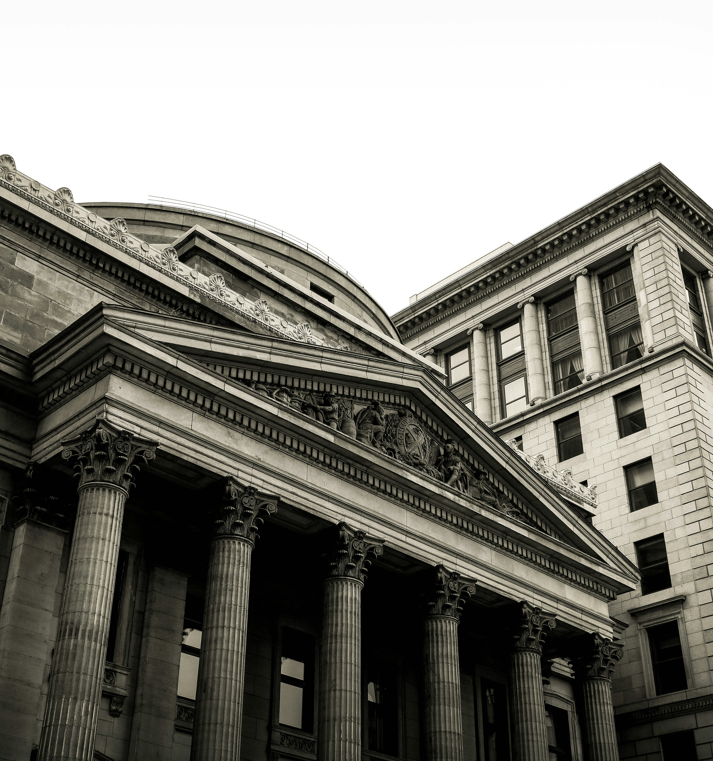
Valsts materiālās rezerves (VMR) un to glabātāji
4.1
4.2
Preventīvie, gatavības, reaģēšanas,
seku likvidēšanas un atjaunošanas pasākumi
4.3
4.4
Preventīvie
Gatavības
Reaģēšanas
Seku
likvidēšanas
Atjaunošanas
Valsts materiālās rezerves ir likumā noteiktā kārtībā izveidotais materiālo un finanšu resursu kopums, kuru izmanto katastrofu pārvaldīšanā iesaistītās institūcijas, ja to rīcībā esošie resursi ir nepietiekami reaģēšanas pasākumu veikšanai.
Valsts materiālo rezervju nomenklatūra ir valsts materiālo rezervju saraksts, kurā norādīts materiālo resursu veids, apjoms un ministrija, kuras pārstāvētās nozares vajadzībām tiek veidotas valsts materiālās rezerves. Nozīmīgākie VMR glabātāji ir:
Valsts materiālo rezervju likums

Slide 23
Valsts agrīnās brīdināšanas sistēmas sastāvs
4.1
4.2
Preventīvie, gatavības, reaģēšanas,
seku likvidēšanas un atjaunošanas pasākumi
4.3
4.4
Preventīvie
Gatavības
Reaģēšanas
Seku
likvidēšanas
Atjaunošanas
Agrīnā brīdināšana – mērķtiecīga un nekavējoties veicama cilvēku un atbildīgo institūciju informēšana par katastrofu vai katastrofas draudiem un nepieciešamo rīcību.
Valsts agrīnās brīdināšanas sistēma – autonomi funkcionējoša tehnoloģiska sistēma vai šādu sistēmu kopums, kas nodrošina agrīno brīdināšanu.
Trauksmes sirēnas
Sabiedriskie mediji (radio, TV, LTV un LR)
Valsts un pašvaldību institūciju trauksmes un apziņošanas iekārtas
SMS
Operatīvais transports
Šūnu apraide (plānots no 2024.g.beigām)
Door-to-door apziņošana
112 lietotne
Citi inžiniertehniskie risinājumi
Valsts agrīnās brīdināšanas sistēmas izveidošanas, darbības un finansēšanas kārtība

Slide 24
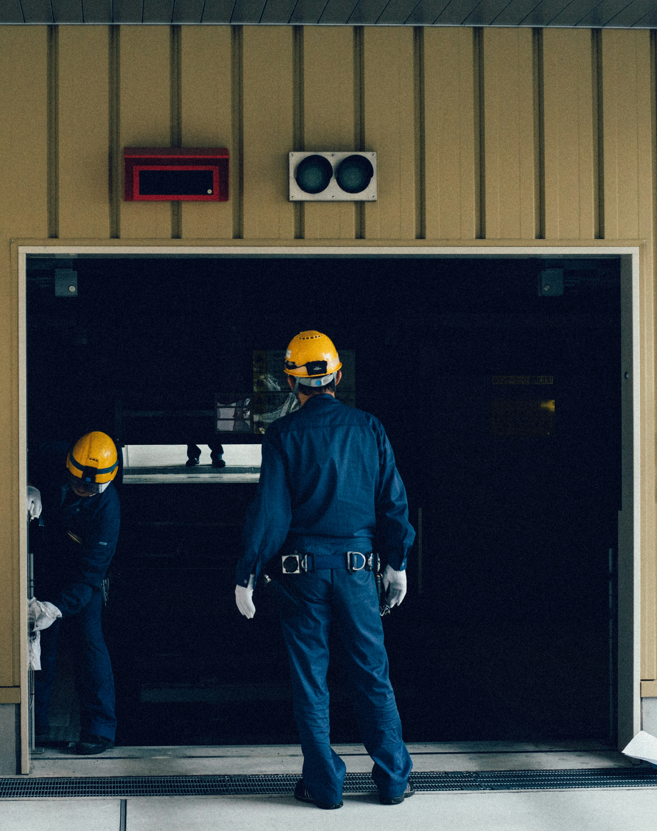
Trauksmes sirēnu gatavības pārbaude
4.1
4.2
Preventīvie, gatavības, reaģēšanas,
seku likvidēšanas un atjaunošanas pasākumi
4.3
4.4
Preventīvie
Gatavības
Reaģēšanas
Seku
likvidēšanas
Atjaunošanas
Trauksmes sirēnu gatavības pārbaude tiek veikta divas reizes gadā
Pārbaudē konstatē:
1
Trauksmes sirēnu tehnisko stāvokli
2
Vai uzstādīšanas vietās atbildīgo personu kontaktinformācija, kas atbild par piekļuvi trauksmes sirēnām, ir derīga
3
Piekļuvi trauksmes sirēnām un to vadības ierīcēm
4
Sadarbību starp VUGD un sabiedriskajiem medijiem

Slide 25
Šūnu apraides sistēma – 2024. gada beigās ieviešams papildus risinājums agrīnās brīdināšanas sistēmā
4.1
4.2
Preventīvie, gatavības, reaģēšanas,
seku likvidēšanas un atjaunošanas pasākumi
4.3
4.4
Preventīvie
Gatavības
Reaģēšanas
Seku
likvidēšanas
Atjaunošanas
Ārkārtējs notikums (piemēram, meža ugunsgrēks, plūdi, vētra)
Lēmumu par apziņošanu atkarībā no apdraudējuma pieņem reaģēšanas un glābšanas darbu vadītājs, kurš informāciju nodod VUGD
VUGD iezīmē apziņošanas sistēmas kartē apdraudēto teritoriju un atbildīgā iestāde
sagatavo iedzīvotājiem nosūtāmo informāciju, kuru VUGD nodod iedzīvotājiem
Sistēma automātiski no visiem mobilo sakaru sniedzēju torņiem iedzīvotājiem nosūta nepieciešamo informāciju – sabiedrība tiek informēta dažu minūšu laikā

Slide 26
Patvertņu izveide un to tehniskās prasības
4.1
4.2
Preventīvie, gatavības, reaģēšanas,
seku likvidēšanas un atjaunošanas pasākumi
4.3
4.4
Preventīvie
Gatavības
Reaģēšanas
Seku
likvidēšanas
Atjaunošanas
Patvertnes paredzēts izmantot kara vai militāra apdraudējuma gadījumā, lai dotu iespēju iedzīvotājiem patverties un mazinātu sprādziena triecienviļņa, šķembu, siltumstarojuma vai radiācijas piesārņojuma ietekmi.
Privātpersonas var izveidot 2 veidu patvertnes:
savā īpašumā esošajā pagrabstāvā vai pazemes stāvā patvertne, kas paredzēta tikai attiecīgās ēkas iedzīvotājiem (saskaņā ar VUGD vadlīnijām);
savā īpašumā esošajā pagrabstāvā vai pazemes stāvā patvertne, kura būs pieejama jebkurai personai, kura atradīsies tās tuvumā (jāsaskaņo ar Pašvaldību). Pie publiskās patvertnes tiek izvietota zīme, kas norāda, ka būvē ierīkota patvertne.
Apdraudējuma gadījumā visā valstī vai konkrētā teritorijā tiks iedarbinātas trauksmes sirēnas, informāciju sniedzot arī plašsaziņas līdzekļos, operatīvo dienestu tīmekļa vietnēs un sociālo tīklu kontos.
Iedzīvotājiem nepieciešams:
Sekot līdzi informācijai plašsaziņas līdzekļos
Ievērot atbildīgo dienestu norādījumus par turpmāko rīcību
Laikus parūpēties par nepieciešamajām rezervēm, piemēram, pārtiku un ūdeni
Sagatavot ārkārtas gadījumu somu, kas noderēs evakuācijas gadījumā
Ja apdraudējuma dēļ nepieciešams evakuēties, iedzīvotāji tiek brīdināti un informēti par pulcēšanās vietām, evakuācijas ceļiem, patvertnēm
Plašāk par minimālajām tehniskajām prasībām un papildu ieteikumiem skatīt Vadlīnijas potenciālo patvertņu minimālajām tehniskajām prasībām

Slide 27
Patvertņu izveide un to tehniskās prasības
4.1
4.2
Preventīvie, gatavības, reaģēšanas,
seku likvidēšanas un atjaunošanas pasākumi
4.3
4.4
Preventīvie
Gatavības
Reaģēšanas
Seku
likvidēšanas
Atjaunošanas
Patvertnei pielāgojamo telpu vai telpu grupu piemērotība
Patvertnes var tikt izveidotas un ierīkotas dažādu būvju pagrabstāvos vai pazemes stāvos (piemēram, dzīvojamo māju pagrabi, pazemes autostāvvietas u.c.).
Piemērotākās ēkas patvertnēm ir tās, kuras ir uzbūvētas no dzelzsbetona, blokiem vai ķieģeļiem, tomēr jāņem vērā, ka dzelzsbetona konstrukcijas būtiski zaudē savu izturību augstas intensitātes ugunsgrēku gadījumos.
Patvertnēm jāatrodas netālu no iedzīvotāju uzturēšanās vietām (darbavieta, izglītības iestāde, dzīvesvieta), lai nodrošinātu cilvēku nokļūšanu patveršanās vietā iespējami drīzā laikā no ziņu saņemšanas par apdraudējumu.
Patvertnē nedrīkst iekļūt gruntsūdeņi, virszemes ūdeņi, tehnoloģiskie ūdeņi vai notekūdeņi (pēc ārējām pazīmēm nav novērojamas applūšanas pēdas).
Izvēloties telpas patvertnes ierīkošanai, ieteicams, lai ārsienu konstrukcijās nav lielu atvērumu (logi, vārti, utt.). Apdraudējuma gadījumā visas atveres (izņemot durvju atveres) jānosedz ar blīviem materiāliem, maisiem, kas pildīti ar smiltīm vai citiem beramiem materiāliem, betona blokiem utt.
Patvertnes telpās nedrīkst glabāt bīstamas ķīmiskas, uzliesmojošas, viegli uzliesmojošas un sprādzienbīstamas vielas.
Patvertnes telpas nedrīkst būt aizkrautas un nedrīkst citādi tām ierobežot piekļuvi, tām jābūt atbrīvotām no atkritumiem, būvgružiem, konstrukcijām un priekšmetiem ar asām malām, kas varētu radīt papildu apdraudējumu cilvēkiem, uzturoties patvertnē.
Patvertnes telpās jābūt līdzenai grīdai, kas piemērota sēdvietu un atpūtas vietu ierīkošanai.
Plašāk par minimālajām tehniskajām prasībām un papildu ieteikumiem skatīt Vadlīnijas potenciālo patvertņu minimālajām tehniskajām prasībām

Slide 28
Kolektīvie aizsardzības līdzekļi
4.1
4.2
Preventīvie, gatavības, reaģēšanas,
seku likvidēšanas un atjaunošanas pasākumi
4.3
4.4
Preventīvie
Gatavības
Reaģēšanas
Seku
likvidēšanas
Atjaunošanas
Kolektīvie aizsardzības līdzekļi ir aizsardzības līdzekļi, kas paredzēti vairāk nekā viena nodarbinātā drošības un veselības aizsardzībai.
Kolektīvo aizsardzības līdzekļu piemēri:
Dielektriskie paklāji, izolējošās platformas un sastatnes
Ventilācijas un kondicionēšanas sistēma
Izolējošie uzliktņi
Vertikāli un horizontāli trošu, sliežu, virvju ceļi
Barjeras
Brīdinājuma lentes un karodziņi
Aizsargnožogojumi
Drošības zīmes
Aizslietņi
Slēdzenes
Rūpīgi iepazīstieties ar darba aizsardzības prasībām!

Slide 29
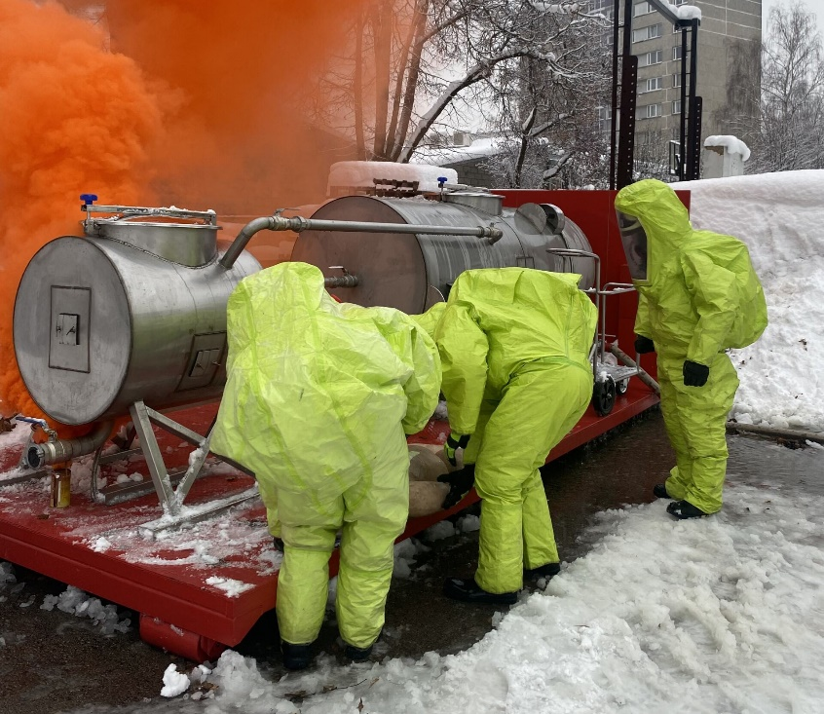
Individuālie aizsardzības līdzekļi
4.1
4.2
Preventīvie, gatavības, reaģēšanas,
seku likvidēšanas un atjaunošanas pasākumi
4.3
4.4
Preventīvie
Gatavības
Reaģēšanas
Seku
likvidēšanas
Atjaunošanas
Individuālie aizsardzības līdzekļi (IAL) ir izstrādājumi, ierīces, iekārtas un sistēmas, kuras nodarbinātais valkā vai citādi lieto darbā, lai aizsargātu savu drošību un veselību no viena vai vairāku darba vides riska faktoru iedarbības.
IAL iedala šādās grupās:
Galvas aizsardzības līdzekļi, galvas aizsargsegas
Kāju un pēdu aizsardzības līdzekļi
Dzirdes aizsardzības līdzekļi
Ādas aizsardzības līdzekļi
Sejas un acu aizsardzības līdzekļi
Vēdera un citu ķermeņa daļu aizsardzības līdzekļi
Elpošanas un parenterālo ceļu aizsardzības līdzekļi
Aizsardzībai pret kritieniem lietojamie aizsardzības līdzekļi
Rūpīgi iepazīstieties ar darba aizsardzības prasībām!
Roku aizsardzības līdzekļi
Pret kaitīgu darba vides faktoru iedarbību lietojamie aizsargapģērbi
Darba aizsardzības prasības, lietojot individuālos aizsardzības līdzekļus

Slide 30
Individuālā gatavība: Ārkārtas gadījumu soma
4.1
4.2
Preventīvie, gatavības, reaģēšanas,
seku likvidēšanas un atjaunošanas pasākumi
4.3
4.4
Preventīvie
Gatavības
Reaģēšanas
Seku
likvidēšanas
Atjaunošanas
Ārkārtas gadījumu soma satur lietas, kas cilvēkam vai ģimenei būs nepieciešamas ilgstošas un paredzamas evakuācijas, kā arī komunālo pakalpojumu – gāzes, elektrības, ūdens – padeves pārtraukuma gadījumā.
Ārkārtas gadījumu somas saturs:
Pirmās palīdzības aptieciņa.
Svarīgu dokumentu (piemēram, pases vai ID karte, autovadītāja apliecība, transportlīdzekļa tehniskā pase un citi) kopijas polietilēna iesaiņojumā. Personu apliecinošo dokumentu oriģinālus turiet pie sevis.
Apģērbs, rezerves apakšveļa un ērti apavi.
Guļammaiss vai sega, tūristu paklājiņš, vēlams – telts.
Neliela naudas summu. Pārējo naudu un bankas kartes turiet pie sevis.
Higiēnas piederumi, dvielis, tualetes papīrs, vienreiz lietojamās salvetes.
Portatīvais radioaparāts, sērkociņi vai šķiltavas, lukturītis, baterijas.
Pārtika, ko var lietot bez termiskas apstrādes un ar ilgu derīguma termiņu – sausās zupas, konservi, sausiņi, saldumi ar augstu kaloriju saturu.
Daudzfunkcionāls saliekamais nazis, karote, neplīstoša bļodiņa un krūzīte.
Līmlente, aukla, diegs, adata, šķēres, papīrs un rakstāmpiederumi.
Dzeramais ūdens vairākām dienām (ieteicams plastmasas pudelēs).

Slide 31
Individuālā gatavība: Rezerves
4.1
4.2
Preventīvie, gatavības, reaģēšanas,
seku likvidēšanas un atjaunošanas pasākumi
4.3
4.4
Preventīvie
Gatavības
Reaģēšanas
Seku
likvidēšanas
Atjaunošanas
Ikvienam ir iespējams sagatavoties iespējamām ārkārtas, nestandarta situācijām jau iepriekš.
Ieteicamās rezerves:
Sērkociņi, sveces, kabatas lukturīši, petrolejas lampa.
Radio ar rezerves baterijām.
Gāzes (spirta) plītiņa.
Medicīniskā aptieciņa un nepieciešamās zāles.
Pārtikas rezerves, kas uzglabājamas ārpus ledusskapja, un dzeramais ūdens.
Skaidra nauda.

Slide 32
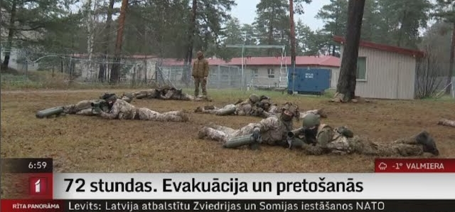
Reaģēšanas pasākumi
4.1
4.2
Preventīvie, gatavības, reaģēšanas,
seku likvidēšanas un atjaunošanas pasākumi
4.3
4.4
Preventīvie
Gatavības
Reaģēšanas
Seku
likvidēšanas
Atjaunošanas
Reaģēšanas pasākumi — tādu pasākumu kopums, kuri tiek veikti, lai mazinātu vai likvidētu postošos apstākļus
un to izraisītās sekas, novērstu vai mazinātu kaitējumu cilvēkiem, videi un īpašumam
Piemēri:
Valsts agrīnās brīdināšanas sistēmas aktivizēšana
Iedzīvotāju evakuācija
Informācija tiek izplatīta:
Elektroniskajos plašsaziņas līdzekļos
VUGD sociālajos tīklos un 112 lietotnē
Ar trauksmes sirēnu palīdzību
72 stundas. Evakuācija un pretošanās

Slide 33
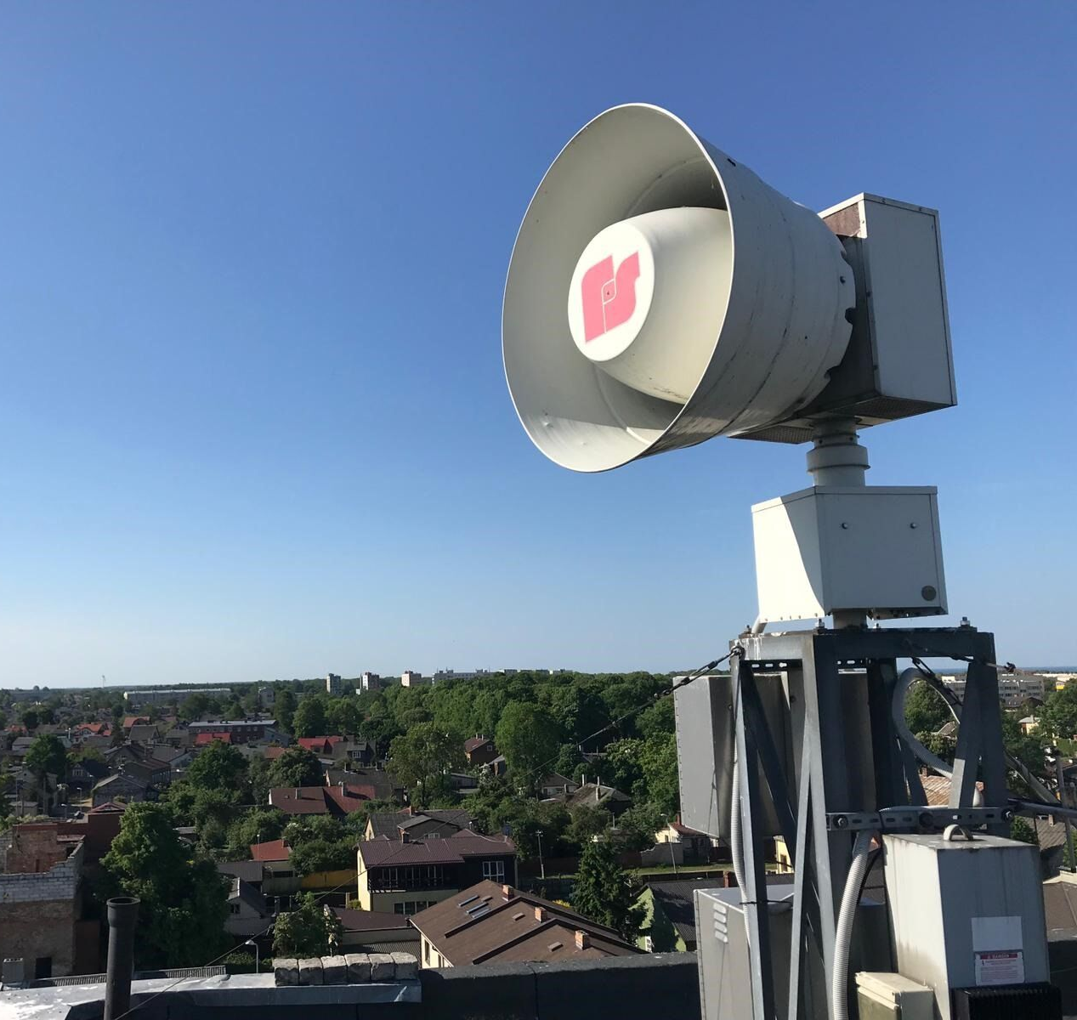
Valsts agrīnās brīdināšanas sistēmas aktivizēšanas kārtība
4.1
4.2
Preventīvie, gatavības, reaģēšanas,
seku likvidēšanas un atjaunošanas pasākumi
4.3
4.4
Preventīvie
Gatavības
Reaģēšanas
Seku
likvidēšanas
Atjaunošanas
Starptautiskās organizācijas, valsts un pašvaldību institūcijas vai
privātpersonas ziņo VUGD par katastrofu vai katastrofas draudiem
VUGD atbildīgā amatpersona pieņem lēmumu par sistēmas aktivizēšanu
VUGD nosūta elektroniskajiem plašsaziņas līdzekļiem informāciju par
katastrofu vai katastrofas draudiem un iedzīvotāju rīcību attiecīgajā situācijā
Elektroniskie plašsaziņas līdzekļi
izziņo VUGD sniegto informāciju
Informācija tiek izplatīta VUGD sociālajos tīklos un 112 lietotnē
Attiecīgajā teritorijā ieslēdz trauksmes sirēnas un vismaz 3 minūtes raida brīdinājuma signālu
Valsts agrīnās brīdināšanas sistēmas izveidošanas, darbības un finansēšanas kārtība

Slide 34
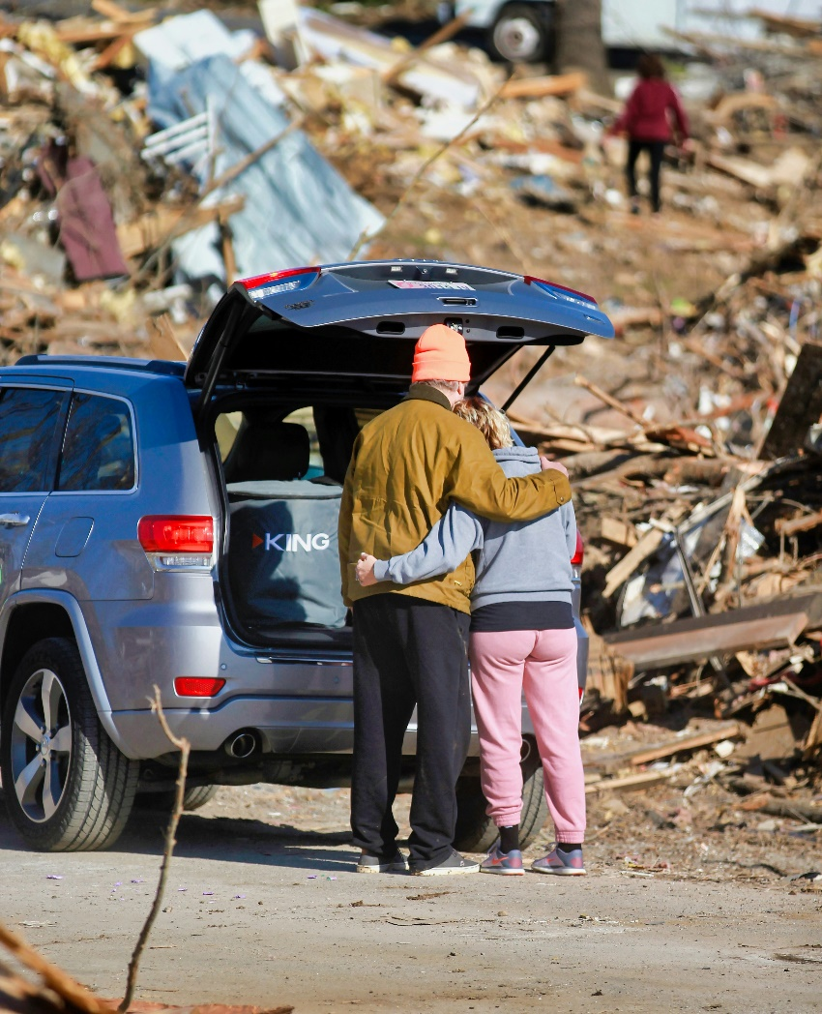
Evakuācija: Nozīmīgākā informācija
4.1
4.2
Preventīvie, gatavības, reaģēšanas,
seku likvidēšanas un atjaunošanas pasākumi
4.3
4.4
Preventīvie
Gatavības
Reaģēšanas
Seku
likvidēšanas
Atjaunošanas
Evakuācija ir patstāvīga pārvietošanās norādītajā drošajā virzienā vai pārvietošana uz drošu vietu pirms katastrofas vai katastrofas laikā no teritorijas vai telpas, kur izveidojušies apstākļi rada apdraudējumu cilvēku dzīvībai un veselībai.
Lēmumu par iedzīvotāju evakuāciju pieņem katastrofu pārvaldīšanas subjekts, reaģēšanas un seku likvidēšanas darbu vadītājs vai objekta īpašnieks vai tiesiskais valdītājs, pamatojoties uz:
Informāciju par katastrofas draudiem;
Informāciju par katastrofas sekām, kuras var radīt apdraudējumu cilvēka dzīvībai un veselībai.
Civilās aizsardzības operacionālās vadības centra sastāvā Iekšlietu ministrija (VUGD) atbild par cilvēku pārvietošanu (evakuāciju).
Civilās aizsardzības un katastrofas pārvaldīšanas likums
Par pasākumiem konkrētu katastrofu gadījumā skatīt Valsts civilās aizsardzības plānā

Slide 35
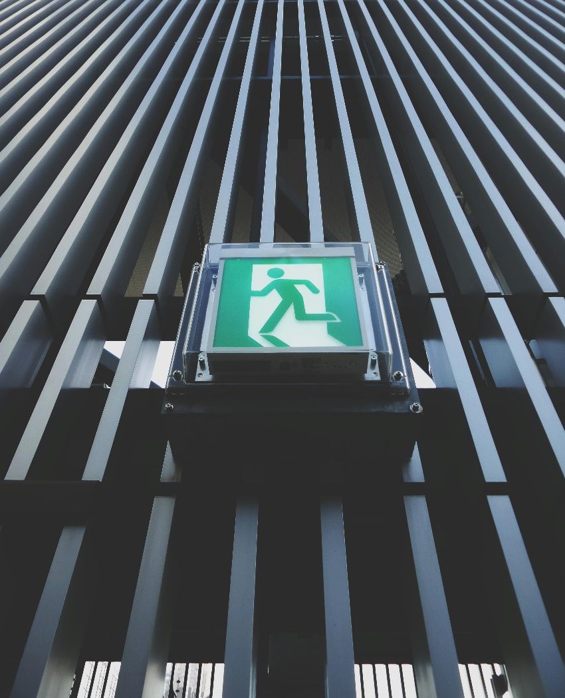
Evakuācija: Kā rīkoties?
4.1
4.2
Preventīvie, gatavības, reaģēšanas,
seku likvidēšanas un atjaunošanas pasākumi
4.3
4.4
Preventīvie
Gatavības
Reaģēšanas
Seku
likvidēšanas
Atjaunošanas
Kā rīkoties, ja ir nepieciešams evakuēties?
Uzmanīgi ieklausieties paziņojumā par evakuācijas norisi, iegaumējiet un ievērojiet evakuācijas virzienu, galamērķi un pulcēšanās vietu.
Ja iespējams, izmantojiet savu transportlīdzekli un brauciet norādītajā virzienā uz galamērķi vai uz iepriekš izvēlēto vietu, kur esat plānojis patverties un kas sakrīt ar evakuācijas virzienu.
Ja nav iespējams izmantot savu transportlīdzekli, dodieties uz tuvāko norādīto evakuācijas pulcēšanās vietu.
Evakuācijas gadījumā paziņojiet par to tuviniekiem.
Atcerieties! Ja tas ir iespējams, pirms evakuācijas atslēdziet savam mājoklim gāzes un elektrības padevi.

Slide 36
Seku likvidēšanas pasākumi
4.1
4.2
Preventīvie, gatavības, reaģēšanas,
seku likvidēšanas un atjaunošanas pasākumi
4.3
4.4
Preventīvie
Gatavības
Reaģēšanas
Seku
likvidēšanas
Atjaunošanas
Seku likvidēšanas pasākumi — tādu pasākumu kopums, kuri tiek veikti, lai nodrošinātu vismaz minimālās iedzīvotāju pamatvajadzības, kas saistītas ar cilvēku izdzīvošanu, un apturētu vai mazinātu veselības, vides un īpašuma apdraudējumu
Piemēri:
Sabiedrībai sniedzamo pakalpojumu atjaunošana evakuētajās teritorijās
Videi un infrastruktūrai nodarītā kaitējuma novērtēšana un atjaunošana
Veselības aprūpes, izglītības, transporta, ūdensapgādes, elektroenerģijas, komunikācijas un citu būtisko pakalpojumu atjaunošana evakuētajās teritorijās, nodrošinot sabiedrības pamatvajadzības un labklājību
Plūdu gadījumā tiek veikti tādi seku likvidēšanas pasākumi kā atsūknēts ūdens no iedzīvotāju mājām, sazāģēti un novākti ūdens izgāzti koki

Slide 37
Atjaunošanas pasākumi
4.1
4.2
Preventīvie, gatavības, reaģēšanas,
seku likvidēšanas un atjaunošanas pasākumi
4.3
4.4
Preventīvie
Gatavības
Reaģēšanas
Seku
likvidēšanas
Atjaunošanas
Atjaunošanas pasākumi — tādu pasākumu kopums, kuri tiek veikti, lai pēc iespējas savlaicīgi un samērīgi palīdzētu cietušajiem cilvēkiem un pēc iespējas atjaunotu vidi un īpašumu tādā stāvoklī, kāds tas bija pirms katastrofas
Piemēri:
Infrastruktūras atjaunošana
Kompensācijas par zaudējumiem sniegšana
Ministru kabinets nosaka kārtību, kādā juridiskajai vai fiziskajai personai kompensējami izdevumi un zaudējumi, kas radušies, tās resursus iesaistot reaģēšanas un seku likvidēšanas pasākumos, kā arī kompensācijas apmēra aprēķināšanas kārtību

Slide 38
Valsts materiālo rezervju izmantošana
4.1
4.2
Preventīvie, gatavības, reaģēšanas,
seku likvidēšanas un atjaunošanas pasākumi
4.3
4.4
Preventīvie
Gatavības
Reaģēšanas
Seku
likvidēšanas
Atjaunošanas
1
Katastrofu pārvaldīšanā ietilpstošajos reaģēšanas, seku likvidēšanas un atjaunošanas pasākumos
2
Militāra apdraudējuma pārvarēšanas pasākumos
3
Krīzes situāciju pārvarēšanas pasākumos
4
Neparedzētos gadījumos, lai novērstu apdraudējumu cilvēku veselībai vai dzīvībai
5
Sabiedriskās drošības un kārtības nodrošināšanas pasākumos
6
Personāla apmācību un mācību nodrošināšanai civilās aizsardzības jomā un katastrofu pārvaldīšanā
7
Tautsaimniecības mobilizācijas plānā paredzētajos pasākumos
8
Patvēruma meklētāju masveida pieplūduma gadījumā veicamajos pasākumos
9
Humānās palīdzības sniegšanai
Valsts materiālo rezervju likums

Slide 39
VMR izmantošana katastrofas gadījumā
4.1
4.2
Preventīvie, gatavības, reaģēšanas,
seku likvidēšanas un atjaunošanas pasākumi
4.3
4.4
Preventīvie
Gatavības
Reaģēšanas
Seku
likvidēšanas
Atjaunošanas
8
Valsts vai pašvaldību institūcija –
sūta pieprasījumu par nepieciešamajiem VMR resursiem uz e-pastu: ovp@vugd.gov.lv
Nozares ministrija – attiecīgo VMR resursu
glabātājs
VUGD OVP Operatīvās
pārvaldīšanas nodaļas
dežurants
1
2
4
3
Pieprasījums par
nepieciešamajiem VMR
resursiem
5
5
6
Rīkojums par VMR izmantošanu
Rīkojumā norāda:
VMR glabātāju
VMR saņēmēju
VMR nosaukumu, daudzumu
VMR izmantošanas mērķi un vietu
VMR izmantošanas laika posmu
VMR resursu pieņemšanas
nodošanas akts
7
7
Valsts materiālo rezervju izmantošanas un pārbaudes kārtība

Slide 40
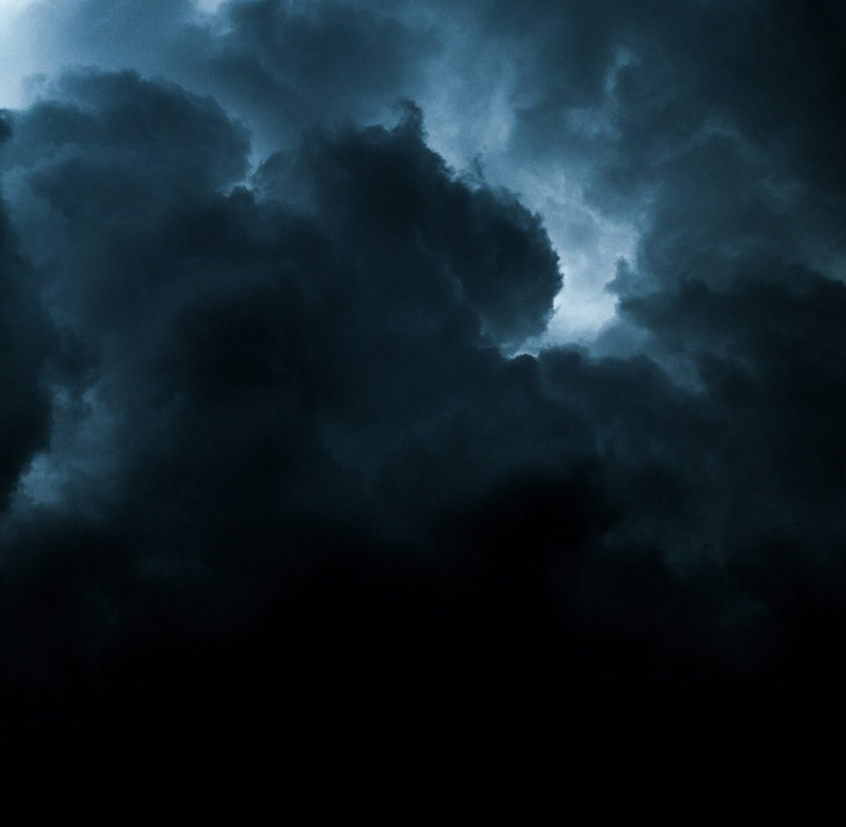
4.3. Dabas katastrofas

Slide 41
Zemestrīces Nozīmīgākā informācija
4.1
4.2
4.3
Dabas katastrofas
4.4
Katastrofas pārvaldīšanas institūcija:
Iekšlietu ministrija
Raksturojums:
Zemestrīču cilmvietas parasti saistītas ar aktīviem tektoniskiem lūzumiem. Latvijas teritorijā tektoniskie lūzumi eksistē, bet to aktivitāte nav daudz pētīta.
Katastrofas pārvaldīšanā iesaistītās iestādes:
Noteiktas VCAP 2. pielikumā
Varbūtība / ticamības līmenis | Maz-nozīmīgs risks | Nozīmīgs risks | Vidējs risks | Augsts risks | Ļoti augsts risks
Ļoti augsts
Augsts
Vidējs
Zems
Ļoti zems
Apdraudējuma iespējamais seku līmenis | Maz-nozīmīgas sekas | Nozīmīgas sekas | Vidējas sekas | Smagas sekas | Kata-strofālas sekas

Slide 42
Zemestrīces Kā rīkoties?
4.1
4.2
4.3
Dabas katastrofas
4.4
Ja Jūs atrodaties iekštelpās, tad palieciet tur. Ātri pārvietojieties uz drošāku vietu istabā, piemēram, zem masīva galda, pie iekšējās sienas vai durvju ailē. Šādas pārvietošanās mērķis ir pasargāt sevi no krītošiem priekšmetiem. Izvairieties atrasties stūros, kas izvietoti pie logiem, lieliem spoguļiem, priekšmetiem, kas karājas, smagām mēbelēm, kamīniem un krāsnīm.
Nekādā gadījumā nedrīkst mēģināt izkļūt no ēkas zemestrīces laikā, jo krītošās ēkas daļas kāpņu telpā vai brūkošās trepes var savainot vai nogalināt. Tikai pašā zemestrīces sākumā tiem, kuri atrodas tuvu ārējām izejas durvīm, vajadzētu pēc iespējas ātrāk izkļūt no ēkas un patverties pēc iespējas lielākā klajumā.
Ja jūs gatavojat ēst, tad atslēdziet plīti un paslēpieties.
Ja jūs atrodaties vietā, kur ir daudz cilvēku, izvairieties no panikas un nesteidzieties uz izeju. Notupieties un apsedziet galvu un kaklu ar rokām un plaukstām.
Ja jūs atrodaties ārpusē, pārvietojaties uz atklātu teritoriju, kur krītoši objekti nevarētu Jūs aizskart. Pārvietojieties prom no ēkām, elektrības līnijām un kokiem.
Ja jūs braucat automašīnā, lēnām samaziniet braukšanas ātrumu un apstājieties ielas pusē. Izvairieties no apstāšanās uz un zem tiltiem un ceļu pārvadiem, zem elektrības līnijām, kokiem un lielām izkārtnēm. Palieciet mašīnā!

Slide 43
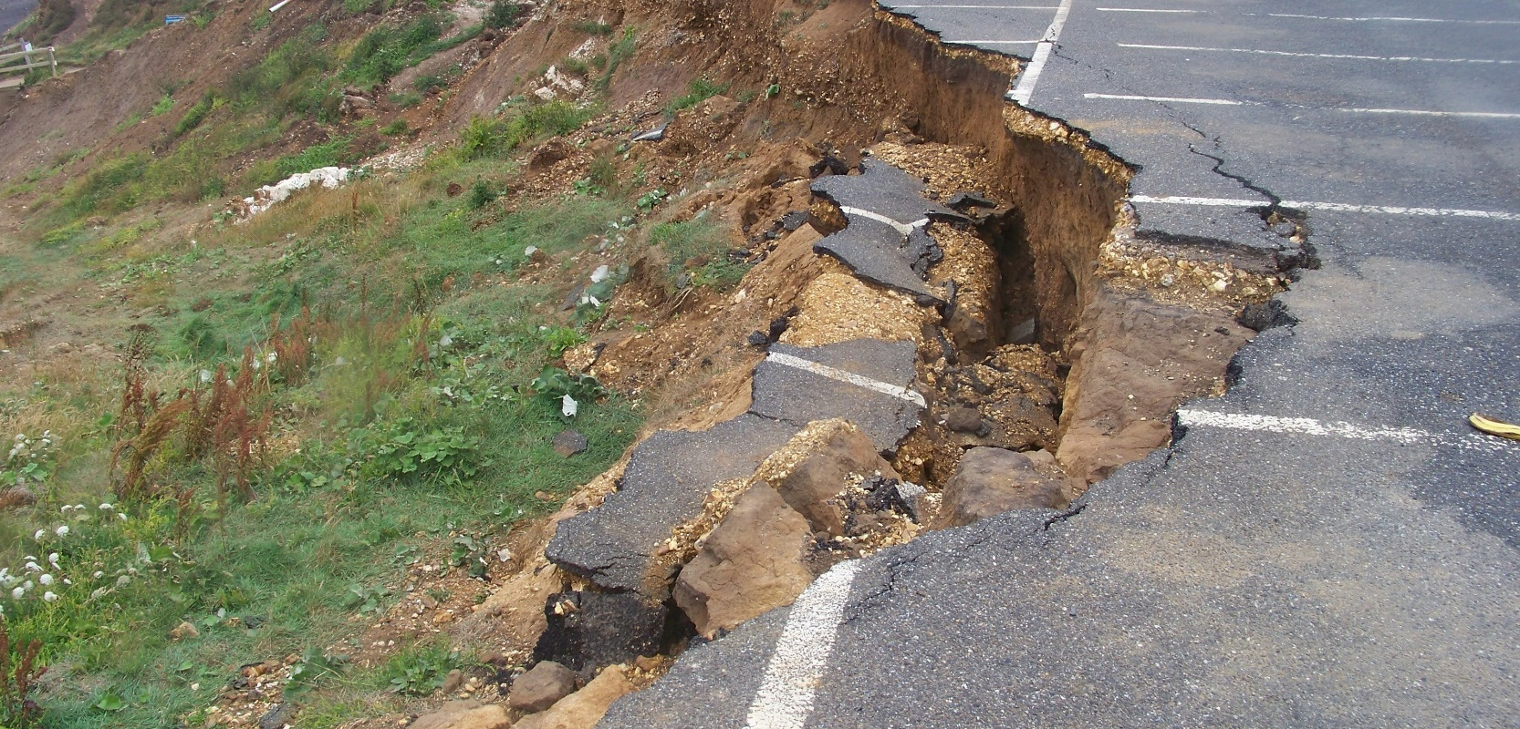
Zemes nogruvumi Nozīmīgākā informācija
4.1
4.2
4.3
Dabas katastrofas
4.4
Katastrofas pārvaldīšanas institūcija:
Iekšlietu ministrija
Raksturojums:
Zemes nogruvumi ir ģeoloģiska parādība, kuras laikā dažādu faktoru ietekmē notiek iežu vai augsnes nobrukšana. Šie nogruvumi var notikt ūdenstilpņu krastos, kā arī jebkur, kur ir augsts reljefa pacēlums. Zemes nogruvumi var būt vairāku veidu – tajos var nogrūt dažādas nobiras, dubļi, akmeņi u.c..
Katastrofas pārvaldīšanā iesaistītās iestādes:
Noteiktas VCAP 3. pielikumā
Varbūtība / ticamības līmenis | Maz-nozīmīgs risks | Nozīmīgs risks | Vidējs risks | Augsts risks | Ļoti augsts risks
Ļoti augsts
Augsts
Vidējs
Zems
Ļoti zems
Apdraudējuma iespējamais seku līmenis | Maz-nozīmīgas sekas | Nozīmīgas sekas | Vidējas sekas | Smagas sekas | Kata-strofālas sekas
Ņemot vērā, ka zemes nogruvumi Latvijā ir katastrofa ar ļoti zemu varbūtību, dodoties uz valsti, kur šāda ģeoloģiskā parādība ir iespējama, iesakām iepazīties ar drošības padomiem par atbilstošo rīcību attiecīgās valsts atbildīgās iestādes mājas lapā.

Slide 44
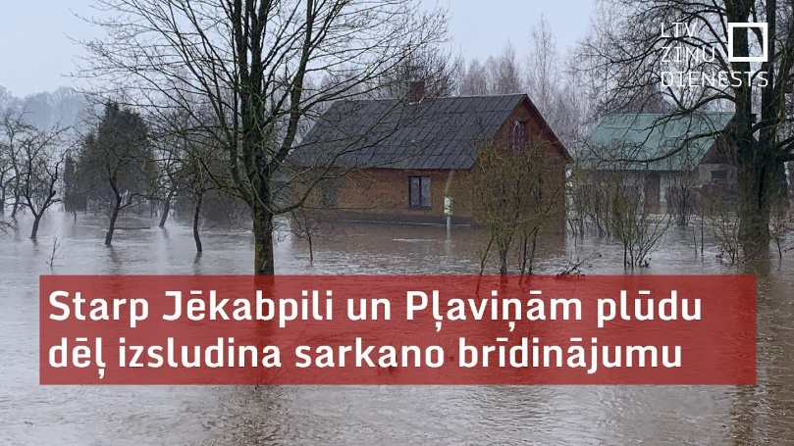
Pali, plūdi un vējuzplūdi Nozīmīgākā informācija
4.1
4.2
4.3
Dabas katastrofas
4.4
Katastrofas pārvaldīšanas institūcija:
Vides aizsardzības un reģionālās attīstības ministrija
Raksturojums:
Plūdi ir parasti ar ūdeni neklātas sauszemes īslaicīga applūšana ar ūdeni, tai skaitā vētras radīto jūras ūdens uzplūdu piekrastes teritorijās vai palu vai ilgstošu lietavu izraisītas straujas ūdens līmeņa celšanās dēļ. Plūdu risks ir plūdu iestāšanās iespējamība un to radītā varbūtējā nelabvēlīgā ietekme uz cilvēku veselību, vidi, kultūras mantojumu un saimniecisko darbību.
Katastrofas pārvaldīšanā iesaistītās iestādes:
Noteiktas VCAP 4. pielikumā
Varbūtība / ticamības līmenis | Maz-nozīmīgs risks | Nozīmīgs risks | Vidējs risks | Augsts risks | Ļoti augsts risks
Ļoti augsts
Augsts
Vidējs
Zems
Ļoti zems
Apdraudējuma iespējamais seku līmenis | Maz-nozīmīgas sekas | Nozīmīgas sekas | Vidējas sekas | Smagas sekas | Kata-strofālas sekas
Dokumentālā filma par plūdiem Jēkabpilī
LTV Ziņu dienesta sižets par plūdiem

Slide 45
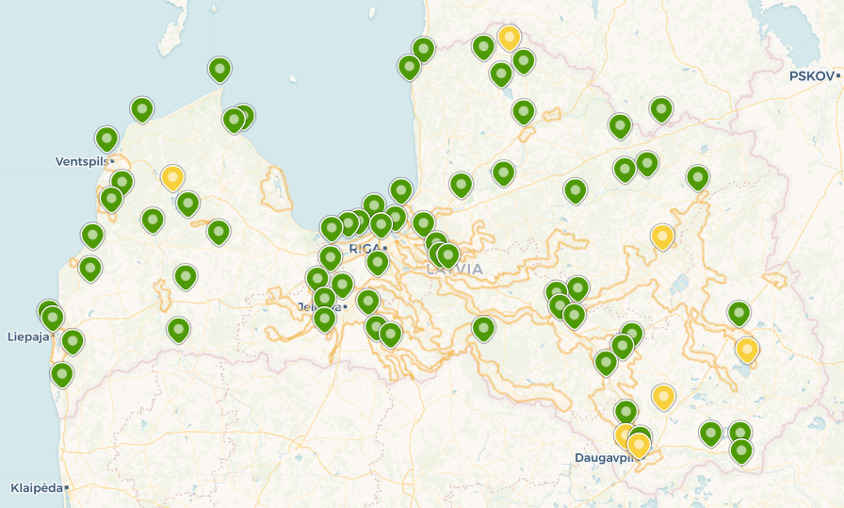
Pali, plūdi un vējuzplūdi Noderīgi zināt
4.1
4.2
4.3
Dabas katastrofas
4.4
Plūdu (applūšanas) veidi:
LVĢMC Plūdu riska informācijas sistēma
Pali un sniega kušana
Ledus sastrēgumi un ledus iešana
Lietus radīti plūdi
Hidrotehnisko būvju avārija un to radītā pārplūšana
Vējuzplūdi teritorijās gar jūras krastu un lielāko upju grīvās
LVĢMC tīmekļa vietne

Slide 46
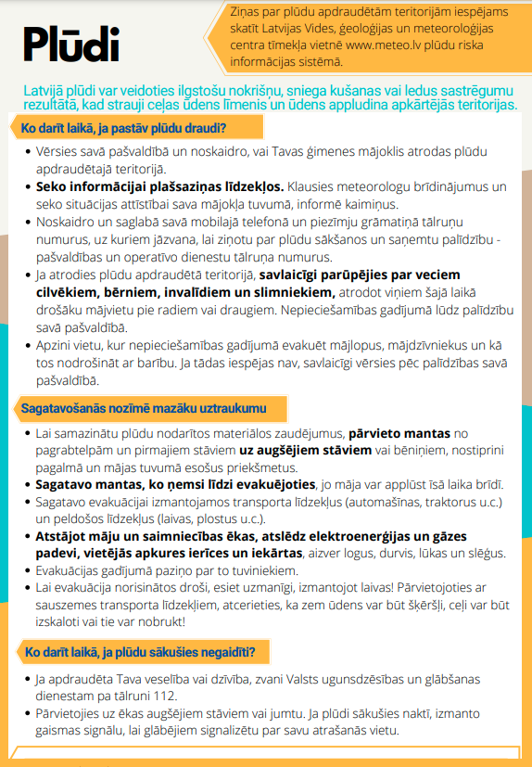
Pali, plūdi un vējuzplūdi Kā rīkoties?
4.1
4.2
4.3
Dabas katastrofas
4.4
Iepazīstieties ar Valsts ugunsdzēsības un glābšanas dienesta (VUGD) sagatavotajiem materiāliem:
Video «Kā rīkoties plūdu gadījumā?»
VUGD materiālu par plūdiem apkopojums

Slide 47
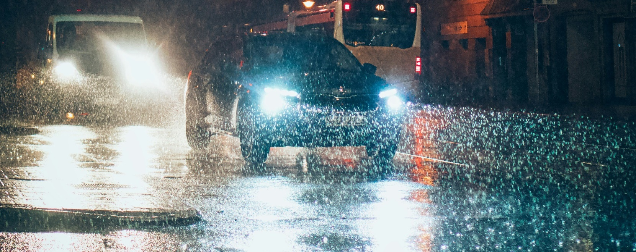
Lietusgāzes, ilgstošas lietavas, pērkona negaiss un krusa Nozīmīgākā informācija
4.1
4.2
4.3
Dabas katastrofas
4.4
Katastrofas pārvaldīšanas institūcija:
Vides aizsardzības un reģionālās attīstības ministrija
Raksturojums:
Lietus izraisīto ietekmi var raksturot divos mērogos: 1) ilgstošs periods, kad bieži tiek novērots lietus; 2) īslaicīgs, bet intensīvs lietus.
Pērkona negaiss ir atmosfēras elektriskā parādība, kas veidojas gubu-lietus mākoņos, kad spēcīgas gaisa strāvas mākonī izraisa lietus lāšu un / vai krusas graudu (blīvas ledus daļiņas, kas siltajā periodā izveidojas spēcīgos lietus gubu mākoņos) savstarpēju berzi, radot elektriskās izlādes – zibeni.
Katastrofas pārvaldīšanā iesaistītās iestādes:
Noteiktas VCAP 5. pielikumā
Varbūtība / ticamības līmenis | Maz-nozīmīgs risks | Nozīmīgs risks | Vidējs risks | Augsts risks | Ļoti augsts risks
Ļoti augsts
Augsts
Vidējs
Zems
Ļoti zems
Apdraudējuma iespējamais seku līmenis | Maz-nozīmīgas sekas | Nozīmīgas sekas | Vidējas sekas | Smagas sekas | Kata-strofālas sekas

Slide 48
Lietusgāzes, ilgstošas lietavas, pērkona negaiss un krusa Kā rīkoties?
4.1
4.2
4.3
Dabas katastrofas
4.4
Lietusgāzes un ilgstošas lietavas:
Pērkona negaiss un lielgraudu krusa:
Klausieties meteorologu brīdinājumus, sekojiet situācijas attīstībai.
Klausieties meteorologu brīdinājumus, sekojiet situācijas attīstībai.
Ievērojiet dienestu, iestāžu norādījumus un ieteikumus.
Ievērojiet dienestu, iestāžu norādījumus un ieteikumus.
Ja ir iespējams, palieciet vai uzturieties telpās.
Ja ir iespējams, palieciet vai uzturieties telpās.
Ja atrodieties ārā, meklējiet, kur patverties (ēkā).
Ja atrodieties ārā, meklējiet, kur patverties (ēkā).
Izvairieties no braukšanas ar mehanizētiem un nemehanizētiem transportlīdzekļiem vai piestājiet malā spēcīgu lietusgāžu gadījumā.
Izvairieties no braukšanas ar mehanizētiem un nemehanizētiem transportlīdzekļiem vai meklējiet, kur patverties ar transportu krusas gadījumā.

Slide 49
Sniegs un putenis, apledojums un slapja sniega nogulums Nozīmīgākā informācija
4.1
4.2
4.3
Dabas katastrofas
4.4
Katastrofas pārvaldīšanas institūcija:
Vides aizsardzības un reģionālās attīstības ministrija
Raksturojums:
Sniegs un putenis kā ziemas laika parādības nozīmīgu ietekmi rada gan intensīvas vai ilgstošas snigšanas un putināšanas apstākļos, kad nozīmīgi pieaug sniega sega un tiek aizputināti ceļi, gan arī neierasti agras vai vēlas šo dabas parādību iestāšanās gadījumos, kad vēl nav iestājušies vai jau noslēgušies atbilstošie ceļu uzturēšanas apstākļi.
Apledojums ir ziemas sezonas laika parādība, tas rodas, kad negatīvas temperatūras apstākļos veidojas intensīva migla, smidzina vai pat līst lietus (tiek novērota atkala) un uz virsmām (ceļiem, ielām, trotuāriem u.c.) vai objektiem (vadiem, koku zariem u.c.) veidojas ledus kārta.
Slapja sniega nogulums ir parādība, kas veidojas, kad krīt slapjš sniegs, bet gaisa temperatūra ir negatīva, izraisot slapjā sniega piesalšanu.
Katastrofas pārvaldīšanā iesaistītās iestādes:
Noteiktas VCAP 5. pielikumā
Varbūtība / ticamības līmenis | Maz-nozīmīgs risks | Nozīmīgs risks | Vidējs risks | Augsts risks | Ļoti augsts risks
Ļoti augsts
Augsts
Vidējs
Zems
Ļoti zems
Apdraudējuma iespējamais seku līmenis | Maz-nozīmīgas sekas | Nozīmīgas sekas | Vidējas sekas | Smagas sekas | Kata-strofālas sekas

Slide 50
Sniegs un putenis, apledojums un slapja sniega nogulums Kā rīkoties
4.1
4.2
4.3
Dabas katastrofas
4.4
Spēcīga snigšana un putenis:
Stiprs apledojums:
Klausieties meteorologu brīdinājumus, sekojiet situācijas attīstībai.
Klausieties meteorologu brīdinājumus, sekojiet situācijas attīstībai.
Ievērojiet dienestu, iestāžu norādījumus un ieteikumus.
Ja ir iespējams, palieciet vai uzturieties telpās.
Ja ir iespējams, palieciet vai uzturieties telpās.
Ja atrodieties ārā, pārvietojieties lēni un prātīgi.
Ja atrodieties ārā, meklējiet, kur patverties (ēkā).
Pārvietojoties izvērtējiet maršrutu, lai pēc iespējas mazāk būtu koku, elektrības vadu un citu lietu, kas no sasaluma varētu lūzt un krist.
Izvairieties no braukšanas ar mehanizētiem un nemehanizētiem transportlīdzekļiem vai piestājiet malā spēcīgas snigšanas vai puteņa gadījumā.
Izvairieties no braukšanas ar mehanizētiem un nemehanizētiem transportlīdzekļiem, izvēlieties piemērotu braukšanas ātrumu vai piestājiet malā stipra apledojuma gadījumā.

Slide 51
Stiprs sals, karstums, sausums Nozīmīgākā informācija
4.1
4.2
4.3
Dabas katastrofas
4.4
Katastrofas pārvaldīšanas institūcija:
Vides aizsardzības un reģionālās attīstības ministrija
Raksturojums:
Stiprs sals var apdraudēt cilvēku veselību un pat dzīvību, kā arī izraisīt tehnogēnus bojājumus - cauruļvadu un apkures sistēmas bojājumus, lauksaimniecības kultūru izsalšanu u.c. Sala ietekmi būtiski var palielināt stiprs vējš vai apstākļi, kad zemes virsmu neklāj sniegs – ir kailsals.
Karstuma viļņiem jeb ilgstošu nepārtraukta karstuma periodu biežuma un intensitātes pieaugumam arvien biežāk tiek pievērsta pastiprināta uzmanība, jo tie negatīvi ietekmē cilvēku veselību un mirstību, sevišķi vasarā.
Sausums ir apstākļi dabā, kad ilgāku laika periodu netiek novēroti nokrišņi. Sevišķi nelabvēlīgi apstākļi var veidoties, ja tas tiek novērots aktīvās veģetācijas periodā, vienlaikus iestājoties arī karstumam – tad sausums būtiski ietekmē lauksaimniecību, kā arī mežsaimniecību.
Katastrofas pārvaldīšanā iesaistītās iestādes:
Noteiktas VCAP 5. pielikumā
Varbūtība / ticamības līmenis | Maz-nozīmīgs risks | Nozīmīgs risks | Vidējs risks | Augsts risks | Ļoti augsts risks
Ļoti augsts
Augsts
Vidējs
Zems
Ļoti zems
Apdraudējuma iespējamais seku līmenis | Maz-nozīmīgas sekas | Nozīmīgas sekas | Vidējas sekas | Smagas sekas | Kata-strofālas sekas

Slide 52
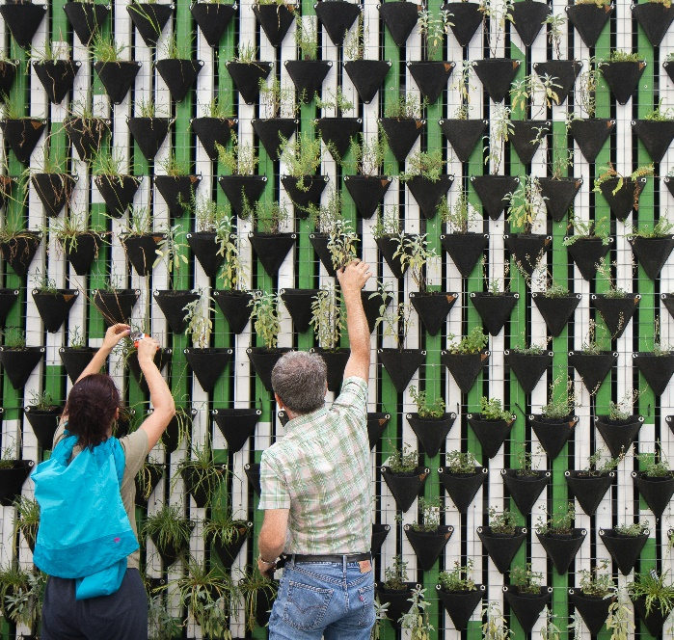
Stiprs sals, karstums, sausums Kā rīkoties
4.1
4.2
4.3
Dabas katastrofas
4.4
Stiprs sals:
Karstums:
Liels sausums:
Klausieties meteorologu brīdinājumus, sekojiet situācijas attīstībai.
Klausieties meteorologu brīdinājumus, sekojiet situācijas attīstībai.
Nekuriniet ugunskurus un neizmetiet izsmēķus mežos, pļavās un citur, kur var izcelties ugunsgrēks.
Ievērojiet dienestu, iestāžu norādījumus un ieteikumus.
Ievērojiet dienestu, iestāžu norādījumus un ieteikumus.
Palieciet mājās vai uzturieties telpās.
Centieties atrasties vēdinātās/atdzesētās dzīvojamās un darba telpās. Dabisko vēdināšanu (atverot logus) vislabāk veikt vakarā, naktī. Dienas laikā aizveriet un aizklājiet logus, lai samazinātu telpu sakaršanu.
Ejot ārā, saģērbieties atbilstoši laikapstākļiem (siltas un ērtas drēbes un apavi).
Dodoties ārā, velciet gaišas, vieglas, “elpojošas” drēbes. Lai nepieļautu galvas sakaršanu, lietojiet gaišu plāna auduma galvassegu.
Pārvietojoties izvērtējiet maršrutu, lai pēc iespējas mazāk būtu koku, elektrības vadu un citu lietu, kas no sasaluma varētu lūzt un krist.
Uzņemiet šķidrumu vairāk nekā parasti. Nelietojiet alkoholu, stipru kafiju un tēju, jo šie dzērieni pastiprina dehidrāciju – ķermeņa atūdeņošanos.

Slide 53
Vētras (vēja brāzmas), viesuļi, krasas vēja brāzmas Nozīmīgākā informācija
4.1
4.2
4.3
Dabas katastrofas
4.4
Katastrofas pārvaldīšanas institūcija:
Vides aizsardzības un reģionālās attīstības ministrija
Raksturojums:
Vēja ātruma brāzmās raksturošanai Latvijā tiek izmantoti sekojoši kritēriji: stipra vētra – vēja ātrums brāzmās sasniedz 20-24 m/s, ļoti stipra vētra – 25-32 m/s, bīstami jeb ekstremāli stipra vētra – ≥33 m/s.
Ļoti lokāli pērkona negaisa laikā Latvijā var tikt novēroti virpuļviesuļi jeb tornādo. To darbības joslā tiek nopostīti ne tikai meži, elektrolīnijas un ēkas, gaisā tiek pacelti ievērojami smagumi, tādējādi nodarot lielus postījumus.
Katastrofas pārvaldīšanā iesaistītās iestādes:
Noteiktas VCAP 6. pielikumā
Varbūtība / ticamības līmenis | Maz-nozīmīgs risks | Nozīmīgs risks | Vidējs risks | Augsts risks | Ļoti augsts risks
Ļoti augsts
Augsts
Vidējs
Zems
Ļoti zems
Apdraudējuma iespējamais seku līmenis | Maz-nozīmīgas sekas | Nozīmīgas sekas | Vidējas sekas | Smagas sekas | Kata-strofālas sekas
Ņemot vērā, ka Latvjiā viesuļi nav tik postoši kā citviet, jāievēro tādi piesardzības pasākumi kā vētras laikā. Tomēr, dodoties uz valsti, kur šāda dabas parādība ir iespējama un postoša, iesakām iepazīties ar drošības padomiem par atbilstošo rīcību attiecīgās valsts atbildīgās iestādes mājas lapā.

Slide 54
Vētras (vēja brāzmas), viesuļi, krasas vēja brāzmas Kā rīkoties (1/4)
4.1
4.2
4.3
Dabas katastrofas
4.4
Ko darīt vētras (vēja brāzmu), viesuļa, krasu vēja brāzmu gadījumā:
Ko darīt, ja sākusies vētra (vēja brāzmas), viesulis, krasas vēja brāzmas un ja esiet ēkā:
Atvienojiet no strāvas elektroierīces.
Klausieties meteorologu brīdinājumus, sekojiet situācijas attīstībai.
Nemazgājiet rokas, traukus, veļu, neejiet dušā.
Nekuriniet plīti vai krāsni.
Ievērojiet dienestu, iestāžu norādījumus un ieteikumus.
Stingri aizveriet logus, durvis un bēniņu lūkas.
Neejiet pie logiem vai durvīm, neuzturies verandā, uz balkona vai lodžijas.
Ja ir iespējams, palieciet vai uzturieties telpās.
Neaizmirstiet par ugunsdrošību. Ja vētras rezultātā ir radušies elektrības pārrāvumi, pārvietojoties pa māju, izmantojiet lukturīti. Neatstājiet degošu sveci bez uzraudzības.

Slide 55
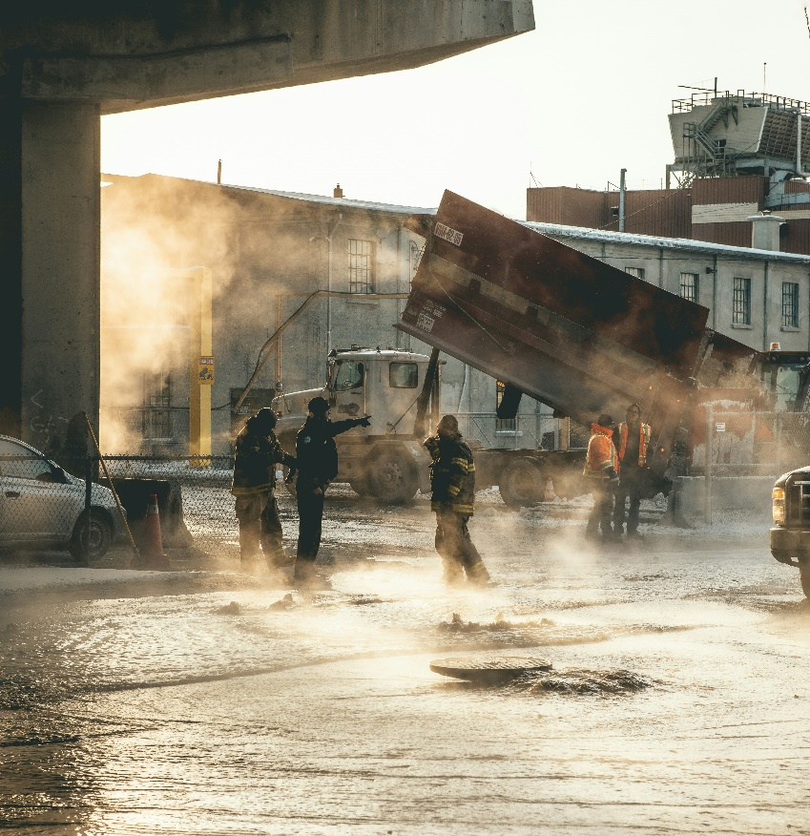
Vētras (vēja brāzmas), viesuļi, krasas vēja brāzmas Kā rīkoties (2/4)
4.1
4.2
4.3
Dabas katastrofas
4.4
Ko darīt, ja sākusies vētra (vēja brāzmas), viesulis, krasas vēja brāzmas un ja esiet ārpus telpām:
Patverieties ēkā vai automašīnā. Ja esiet automašīnā, atrodiet drošu vietu, kur apstāties, palieciet tajā, ieslēdziet avārijas gaismas signālu.
Neuzturieties un nenovietojiet transportlīdzekļus zem vientuļiem kokiem, celtniecības sastatnēm, reklāmas stendiem, elektropārvades līnijām.
Izvairieties no patveršanās nojumē, sīku konstrukciju ēkās vai zem lieliem atsevišķi augošiem kokiem atklātā teritorijā.
Atrodoties uz ūdens, mēģiniet nokļūt krastā un nekavējoties meklējiet patvērumu.
Vētras (vēja brāzmu), viesuļa, krasu vēja brāzmu gadījumā nemakšķerējiet vai nepeldieties.
Nelietojiet lietussargu, tas apgrūtina redzamību, pastiprināti uztver vēja brāzmas un var savainot citus cilvēkus.
Neejiet pāri tiltiem, nepieciešamības gadījumā var zem tilta paslēpties un nogaidīt, līdz pāriet stiprās vēja brāzmas.

Slide 56
Vētras (vēja brāzmas), viesuļi, krasas vēja brāzmas Kā rīkoties (3/4)
4.1
4.2
4.3
Dabas katastrofas
4.4
Kā sagatavoties vētrām (vēja brāzmām), viesuļiem, krasām vēja brāzmām:
Parūpējieties, lai mobilais telefons būtu pilnībā uzlādēts, lai nepieciešamības gadījumā varētu izsaukt operatīvos dienestus pa tālruni 112.
Sagatavojiet kabatas lukturīšus un pārliecinies, ka mājās ir baterijas, kuras ievietot radioaparātā. Elektrības pārrāvumu laikā radioaparāts būs vienīgā iespēja uzzināt par notikušo, kā arī operatīvo dienestu ieteikumus turpmākai rīcībai.
Daudzdzīvokļu māju iemītnieki ir aicināti pārliecināties par to, ka uz viņu balkoniem neatrodas lietas, kuras vējš var aizpūst, tādējādi apdraudot garāmgājēju veselību un dzīvību. Tās lietas, kuras nevar pārvietot uz iekštelpām, ir stingri jānostiprina.
Privātmāju un lauku iedzīvotājiem ir jāpārliecinās, ka viņu māju pagalmā visas vieglākās lietas ir piesietas vai nostiprinātas tā, ka vējš tās nevar aizpūst.
Ja nepieciešams novietot automašīnu, tad izvēlieties vietu, kas nav zem kokiem vai tiešā to tuvumā.
Ēkās vai objektos, kur nav pieļaujami elektroapgādes pārtraukumi, īpašniekiem vajadzētu savlaicīgi izveidot pārvietojamo elektroenerģijas avotu pieslēguma vietas.

Slide 57
Vētras (vēja brāzmas), viesuļi, krasas vēja brāzmas Kā rīkoties (4/4)
4.1
4.2
4.3
Dabas katastrofas
4.4
Elektrodrošība vētras laikā – ja uz mājas ir uzgāzies vēja nolauzts koks, kas vienlaikus arī traucē elektroapgādi, nekādā gadījumā netuvojieties lūzuša koka bojātām vai pārrautām elektrolīnijām, bet nekavējoties sazinieties ar AS “Sadales tīkls” Klientu servisu pa bezmaksas tālruni 8404 un informējiet par situāciju.
Kā rīkoties, ja pazūd elektrība:
Vispirms pārbaudiet, vai nav izslēgušies drošinātāji.
Ja elektrības nav visā mājā, bet kaimiņos ir, sazinieties ar mājas apsaimniekotāju.
Ja elektrība nav arī kaimiņmājās, sazinieties ar AS “Sadales tīkls” Klientu servisu pa bezmaksas tālruni 8404.
Ja ir nogāzušies koki, pārrauti vadi, notikusi avārija vai cits negadījums, zvaniet VUGD pa tālruni 112. Visā valstī neatliekamo medicīnisko palīdzību var izsaukt, zvanot pa tālruni 113.
Atslēgumus elektrotīklā ir iespējams apskatīt AS “Sadales tīkls” mājaslapas digitālajā kartē.

Slide 58
Meža un kūdras purvu ugunsgrēki Nozīmīgākā informācija
4.1
4.2
4.3
Dabas katastrofas
4.4
Katastrofas pārvaldīšanas institūcija:
Zemkopības ministrija
Raksturojums:
Meža un kūdras purvu ugunsgrēki ir nekontrolēta degšana meža un kūdras purvu teritorijā, kura cēlonis var būt apzināta vai neapzināta cilvēka darbība vai arī dabas stihija – sausums, karstums, zibens iedarbība.
Katastrofas pārvaldīšanā iesaistītās iestādes:
Noteiktas VCAP 7. pielikumā
Varbūtība / ticamības līmenis | Maz-nozīmīgs risks | Nozīmīgs risks | Vidējs risks | Augsts risks | Ļoti augsts risks
Ļoti augsts
Augsts
Vidējs
Zems
Ļoti zems
Apdraudējuma iespējamais seku līmenis | Maz-nozīmīgas sekas | Nozīmīgas sekas | Vidējas sekas | Smagas sekas | Kata-strofālas sekas

Slide 59
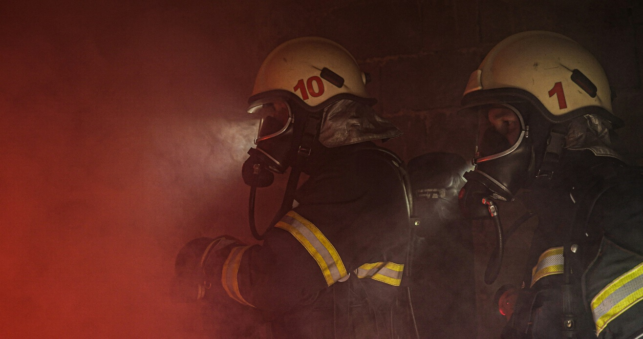
Meža un kūdras purvu ugunsgrēki Kā rīkoties
4.1
4.2
4.3
Dabas katastrofas
4.4
Kā rīkoties, kad ir pamanīts kūlas ugunsgrēks?
Kā rīkoties, ja esiet nokļuvis meža ugunsgrēkā?
Nekavējoties zvaniet 112 un pēc iespējas precīzāk aprakstiet vietu, kur izcēlies ugunsgrēks.
Ja meža ugunsgrēks izcēlies ugunskura kurināšanas rezultātā, uzreiz mēģiniet to nodzēst, sitot liesmas ar zariem, segu vai kādu citu pieejamu priekšmetu. Atcerieties! Uguns jādzēš slīpiem sitieniem izdegušā laukuma virzienā.
Ja uguni nodzēst nav iespējams, nekavējoties brīdiniet pārējos un dodieties prom no ugunsgrēka vietas uz ceļu, meža stigu, lauku vai ūdenskrātuves krastu.
Virzieties perpendikulāri uguns izplatīšanās virzienam. Ja aiziet no uguns nav iespējams, iegremdējieties ūdenī vai apsedzieties ar samitrinātām drēbēm. Ja esiet meža laukumiņā, noliecieties tuvāk zemei.
Atcerieties! Gaiss pie zemes ir mazāk sadūmots.
Izejot laukā no ugunsgrēka vietas, paziņojiet par to, zvanot 112. Lielu meža ugunsgrēku dzēsīs ugunsdzēsēji glābēji.

Slide 60
Epidēmijas, pandēmijas: Nozīmīgākā informācija
4.1
4.2
4.3
Dabas katastrofas
4.4
Katastrofas pārvaldīšanas institūcija:
Veselības ministrija
Raksturojums:
Epidēmija ir infekcijas slimības izplatīšanās tādos apmēros, kas pārsniedz konkrētai teritorijai raksturīgu saslimstības līmeni, vai arī slimības parādīšanās un intensīva izplatīšanās teritorijā, kurā iepriekš tā nav reģistrēta.
Pandēmija ir epidēmija, kas skar plašas ģeogrāfiskas teritorijas vai kontinentus.
Katastrofas pārvaldīšanā iesaistītās iestādes:
Noteiktas VCAP 8. pielikumā
Epidemioloģiskās drošības likums
Varbūtība / ticamības līmenis | Maz-nozīmīgs risks | Nozīmīgs risks | Vidējs risks | Augsts risks | Ļoti augsts risks
Ļoti augsts
Augsts
Vidējs
Zems
Ļoti zems
Apdraudējuma iespējamais seku līmenis | Maz-nozīmīgas sekas | Nozīmīgas sekas | Vidējas sekas | Smagas sekas | Kata-strofālas sekas
Noteikumi par gripas pretepidēmijas pasākumiem
Katastrofu medicīnas sistēmas organizēšanas noteikumi
Katastrofu medicīnas plāni

Slide 61
Epizootijas Nozīmīgākā informācija
4.1
4.2
4.3
Dabas katastrofas
4.4
Katastrofas pārvaldīšanas institūcija:
Zemkopības ministrija
Raksturojums:
Epizootijas ir dzīvnieku infekcijas slimības, kurām raksturīga dzīvnieku masveida saslimšana un tās rada lielus ekonomiskos zaudējumus, ierobežo tirdzniecību ar dzīvniekiem un dzīvnieku izcelsmes produkciju.
Katastrofas pārvaldīšanā iesaistītās iestādes:
Noteiktas VCAP 9. pielikumā
Veterinārmedicīnas likums
Varbūtība / ticamības līmenis | Maz-nozīmīgs risks | Nozīmīgs risks | Vidējs risks | Augsts risks | Ļoti augsts risks
Ļoti augsts
Augsts
Vidējs
Zems
Ļoti zems
Apdraudējuma iespējamais seku līmenis | Maz-nozīmīgas sekas | Nozīmīgas sekas | Vidējas sekas | Smagas sekas | Kata-strofālas sekas
Dzīvnieku infekcijas slimību valsts uzraudzības 2024. gada plāns
Valsts uzraudzībā esošās dzīvnieku infekcijas slimības vai epizootijas uzliesmojuma laikā radušos zaudējumu kompensācijas noteikumi
Epizootiju uzliesmojuma likvidēšanas un draudu novēršanas kārtība

Slide 62
Epifitotijas Nozīmīgākā informācija
4.1
4.2
4.3
Dabas katastrofas
4.4
Katastrofas pārvaldīšanas institūcija:
Zemkopības ministrija
Raksturojums:
Epifitotija ir strauja augiem kaitīgo organismu (augu slimības vai kaitēkļu invāzijas) izplatīšanās, kā rezultātā rodas meža koku, kultūraugu un citu augu masveida saslimšana vai strauja bojāeja.
Katastrofas pārvaldīšanā iesaistītās iestādes:
Noteiktas VCAP 10. pielikumā
Varbūtība / ticamības līmenis | Maz-nozīmīgs risks | Nozīmīgs risks | Vidējs risks | Augsts risks | Ļoti augsts risks
Ļoti augsts
Augsts
Vidējs
Zems
Ļoti zems
Apdraudējuma iespējamais seku līmenis | Maz-nozīmīgas sekas | Nozīmīgas sekas | Vidējas sekas | Smagas sekas | Kata-strofālas sekas
Valsts augu aizsardzības dienesta nolikums
Fitosanitārie pasākumi un to piemērošanas kārtība augu un augu produktu aizsardzībai pret Xylella fastidiosa (Wells et al.)
Eiropas Savienības augu veselības noteikumi

Slide 63
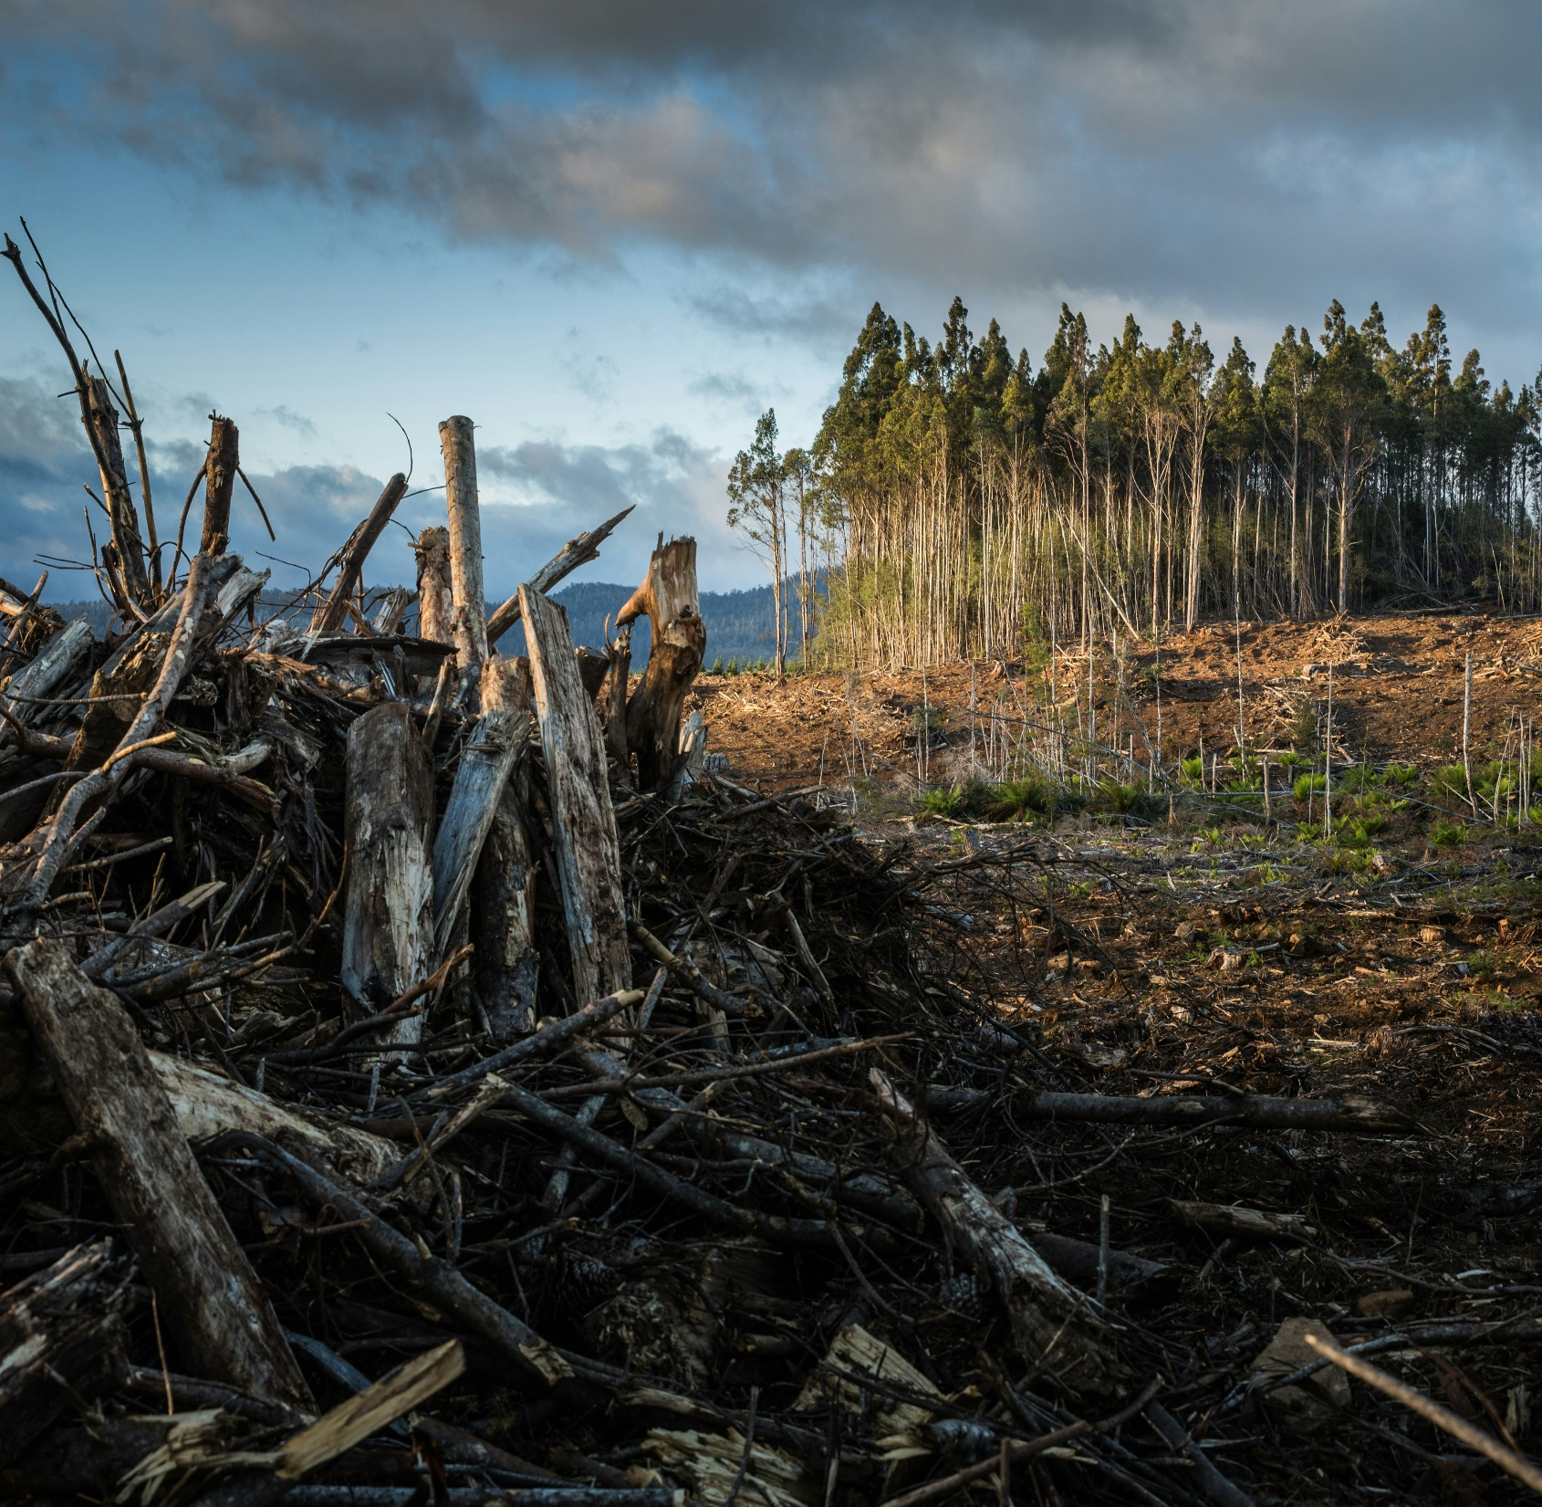
4.4. Antropogēnās katastrofas

Slide 64
Bīstamo ķīmisko vielu noplūde objektā Nozīmīgākā informācija
4.1
4.2
4.3
4.4
Antropogēnās katastrofas
Katastrofas pārvaldīšanas institūcija:
Vides aizsardzības un reģionālās attīstības ministrija
Raksturojums:
Bīstamo ķīmisko vielu noplūde objektā ir ražošanas tehnoloģisko procesu būtiski bojājumi, tilpņu, cauruļvadu vai bīstamo vielu pārvadāšanas līdzekļu bojājumi, kas noveduši pie bīstamo vielu noplūdes tādos daudzumos, kas apdraud cilvēku, dzīvnieku veselību un dzīvību, kā arī rada postījumus apkārtējai videi.
Katastrofas pārvaldīšanā iesaistītās iestādes:
Noteiktas VCAP 11. pielikumā
Varbūtība / ticamības līmenis | Maz-nozīmīgs risks | Nozīmīgs risks | Vidējs risks | Augsts risks | Ļoti augsts risks
Ļoti augsts
Augsts
Vidējs
Zems
Ļoti zems
Apdraudējuma iespējamais seku līmenis | Maz-nozīmīgas sekas | Nozīmīgas sekas | Vidējas sekas | Smagas sekas | Kata-strofālas sekas
Ķīmisko vielu likums
Rūpniecisko avāriju riska novērtēšanas kārtība un riska samazināšanas pasākumi

Slide 65
Bīstamo ķīmisko vielu noplūde objektā Noderīgi zināt
4.1
4.2
4.3
4.4
Antropogēnās katastrofas
Bīstamas vielas kopumā ir ķīmiskas vielas vai metāli, kas to fizisko īpašību dēļ rada tiešu apdraudējumu un var izraisīt bīstamas traumas vai nāvi dažādu iemeslu dēļ. Dažas no tām var radīt traumu jau tikai saskares rezultātā, savukārt citas var radīt kaitējumu, ķīmiski reaģējot ar citām vielām.
Bīstamo vielu veidi:
Vielas ar tiešu traumējošu iedarbību, kuras var radīt kaitējumu gan ar iepriekšēju ķīmisko reakciju, gan bez tās.
Oksidētāji, kas rada skābekli — vai nu dabiskā ceļā, vai arī karsēšanas rezultātā —, palielinot ugunsgrēka vai eksplozijas risku.
Ūdensjutīgi materiāli, kas reaģē ar ūdeni vai tvaiku, radot karstumu vai uzliesmojošas sprādzienbīstamas gāzes.
Toksiskas vielas, kas saindē sistēmu, tās ieelpojot, norijot vai absorbējot caur ādu.
Dažas vielas var klasificēt vairākās no šīm kategorijām, tāpēc tās rada pat vēl lielāku risku.

Slide 66
Bīstamo ķīmisko vielu noplūde objektā Bīstamības simboli (1/5)
4.1
4.2
4.3
4.4
Antropogēnās katastrofas
Ķīmisko vielu bīstamības simboli atbilstoši Eiropas Parlamenta un Padomes Regulai (EK) Nr. 1272/2008
O: Spēcīgs oksidētājs
E: Sprādzienbīstams
Xn: Kaitīgs
Xi: Kairinošs
T: Toksisks
T+: Ļoti toksisks
N: Bīstams videi
F: Viegli uzliesmojošs
F+: Paši viegli uzliesmojošs
C: Kodīgs

Slide 67
Bīstamo ķīmisko vielu noplūde objektā Bīstamības simboli (2/5)
4.1
4.2
4.3
4.4
Antropogēnās katastrofas
GHS (vispārēji saskaņotās sistēmas) piktogrammas un bīstamības klases
Sprāgstoša bumba
Gāzes balons
Galvaskauss un sakrustoti kauli
Liesmas
Kodīgums
Izsaukuma zīme
Liesmas virs apļa
Bīstamība veselībai
Vide

Slide 68
Bīstamo ķīmisko vielu noplūde objektā Bīstamības simboli (3/5)
4.1
4.2
4.3
4.4
Antropogēnās katastrofas
ADR pārvadājumu piktogrammas un bīstamības klase (1/3)
Sprāgstviela, 1.1. apakšklase
Masveida sprādzienbīstamība
Sprāgstviela, 1.4. apakšklase
Nozīmīgas bīstamības nav
Sprāgstviela, 1.6. apakšklase
Ārkārtīgi inerti izstrādājumi, kam nepiemīt masveida sprādzienbīstamība
Sprāgstviela, 1.2. apakšklase
Izmetes bīstamība
Sprāgstviela, 1.5. apakšklase
Ļoti inertas vielas un maisījumi, kam piemīt masveida sprādzienbīstamība
Uzliesmojoša gāze
Sprāgstviela, 1.3. apakšklase
Ugunsbīstamība vai neliela izmetes bīstamība

Slide 69
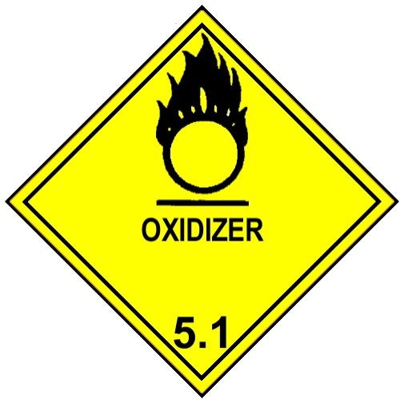
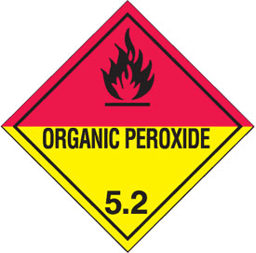
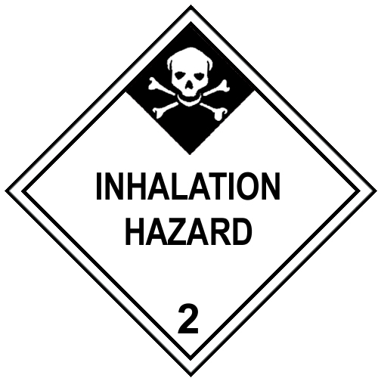
Bīstamo ķīmisko vielu noplūde objektā Bīstamības simboli (4/5)
4.1
4.2
4.3
4.4
Antropogēnās katastrofas
ADR pārvadājumu piktogrammas un bīstamības klase (2/3)
Uzliesmojoša gāze
Uzliesmojoši šķidrumi
Vielas, kas saskarē ar ūdeni emitē uzliesmojošas gāzes
Nedegošs, netoksiskas gāzes
Uzliesmojošas cietas vielas, pašreaģējošas vielas un cietas, desensibilizētas sprāgstvielas
Oksidējoša viela
Toksiskas gāzes
Organiskie peroksīdi
Vielas, kas var pašuzliesmoties

Slide 70
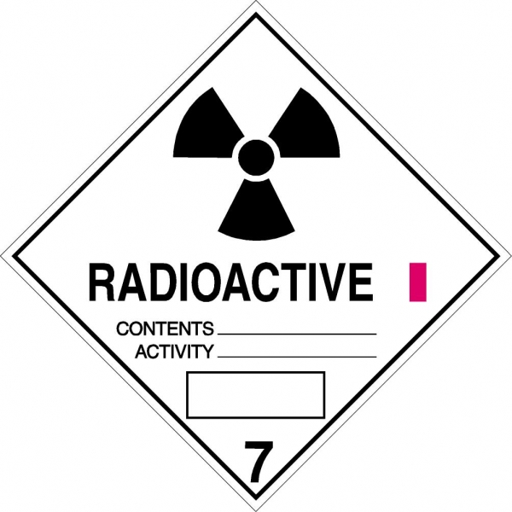
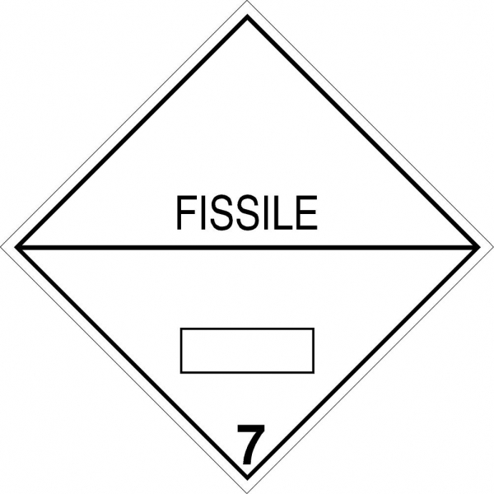
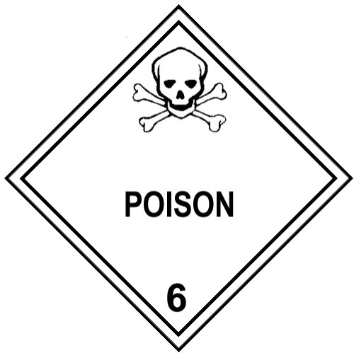
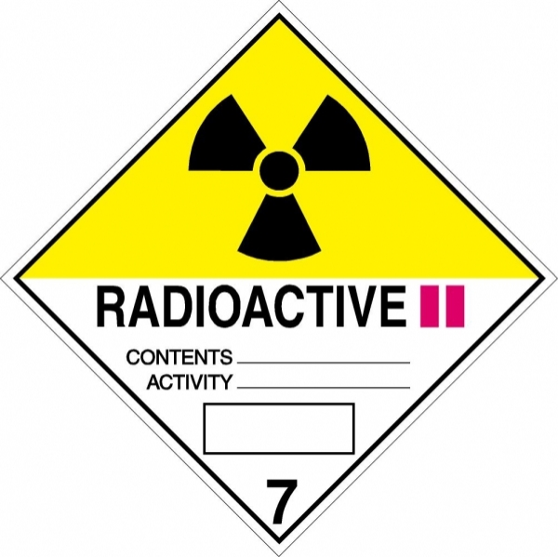
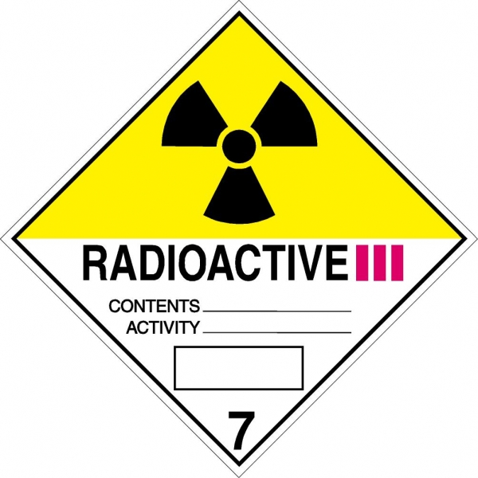
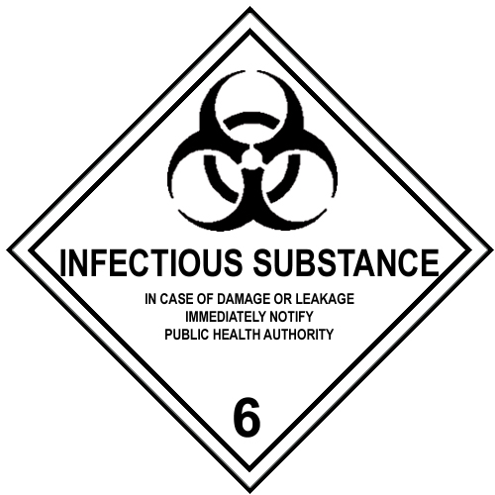
Bīstamo ķīmisko vielu noplūde objektā Bīstamības simboli (5/5)
4.1
4.2
4.3
4.4
Antropogēnās katastrofas
ADR pārvadājumu piktogrammas un bīstamības klase (3/3)
Toksiskas vielas
Radioaktīvie materiāli
Kategorija I
Bīstamības pakāpes apzīmējums
Inde
Kategorija II
Kodīga viela
Vielas, kas var izraisīt inficēšanos
Kategorija III
Dažādas bīstamas vielas un izstrādājumi

Slide 71
Bīstamo ķīmisko vielu noplūde objektā Vielu drošības darba lapa
4.1
4.2
4.3
4.4
Antropogēnās katastrofas
Drošības datu lapas ir galvenais instruments, lai nodrošinātu, ka ražotāji un importētāji piegādes ķēdē paziņo pietiekamu informāciju, kas ļauj vielas un maisījumus lietot (uzglabāt un iznīcināt) droši.
DDL nav jāpiegādā plašākai sabiedrībai
Par DDL saturu atbildīgs jebkurš piegādātājs
Latvijas Republikā izsniegtām DDL jābūt latviešu valodā (REACH 31. panta 5. punkts)
Piegādātājs pārbauda DDL piemērotību vai papildina to (darot to zināmu ražotājam)
DDL jābūt izstrādātām saskaņā ar REACH regulas II pielikumu
DDL jāglabā vismaz 10 gadus
DDL var izsniegt arī elektroniski
Atjauno un izsniedz bez maksas. Visiem, kam piegādāts pēdējo 12 mēnešu laikā
Nodrošina pirmajā piegādes reizē ne vēlāk kā tai pašā dienā
Vadlīnijas par drošības datu lapu sagatavošanu

Slide 72
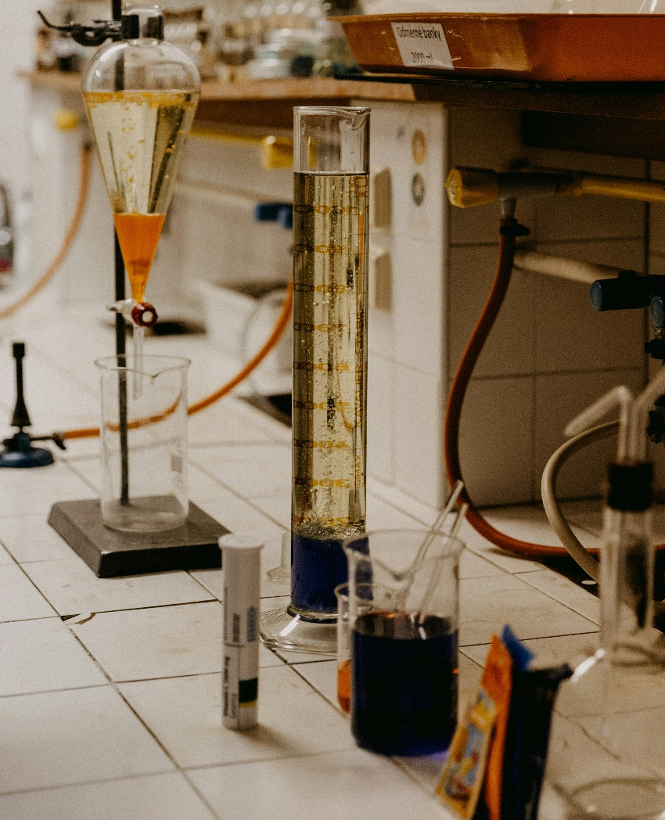
Bīstamo ķīmisko vielu noplūde objektā Kā rīkoties? (1/2)
4.1
4.2
4.3
4.4
Antropogēnās katastrofas
Kā rīkoties, ja notikusi bīstamo ķīmisko vielu noplūde vai radiācijas avārija un Jūs atrodaties ārpus telpām?
Atrodoties notikuma epicentrā vai tā tuvumā, nostājieties perpendikulāri 90° vēja virzienam (tā, lai vējš pūš no sāna) un ejiet vismaz 800 metrus uz priekšu ārā no bīstamās zonas.
Informējiet citus par notikušo.
Neaiztieciet šķidras vai cietas ķīmiskas vielas, neejiet dūmu vai miglas mākonī. Atstājot piesārņoto teritoriju, aizklājiet muti ar audumu vai apģērbu.
Ja esiet bijis pakļauts bīstamo vielu ietekmei un ir slikta pašsajūta, vērsieties pēc palīdzības pie medicīnas darbiniekiem.
Atgriezieties telpās tikai pēc operatīvo dienestu darbinieku atļaujas. Atveriet logus, lai izvēdinātu telpas.

Slide 73
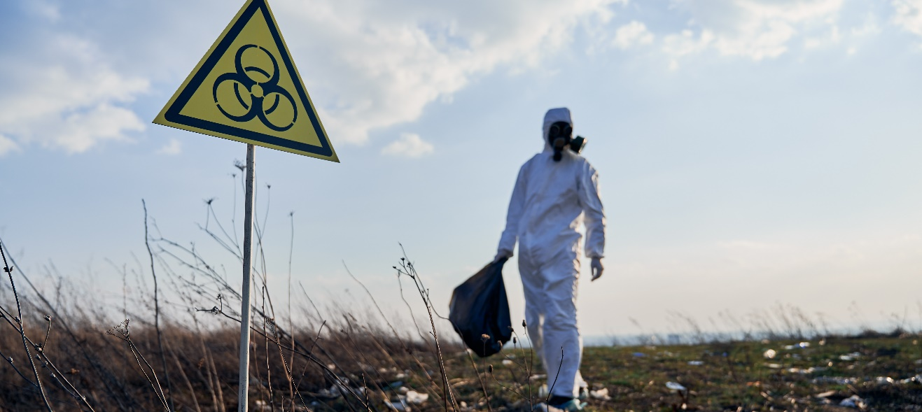
Bīstamo ķīmisko vielu noplūde objektā Kā rīkoties? (2/2)
4.1
4.2
4.3
4.4
Antropogēnās katastrofas
Kā rīkoties, ja notikusi bīstamo ķīmisko vielu noplūde vai radiācijas avārija un Jūs atrodaties ēkā?
Kā rīkoties, ja notikusi bīstamo ķīmisko vielu noplūde vai radiācijas avārija, braucot ar automašīnu?
Palieciet ēkā.
Apstājieties un meklējiet patvērumu ēkā.
Aizveriet ārdurvis, iekšdurvis, logus un visas iespējamās atveres, lai gaiss no ārpuses neieplūst telpās.
Ja ir jāpaliek automašīnā, automašīnas logus turiet aizvērtus un izslēdziet ventilāciju, gaisa kondicionieri un sildītāju.
Noslēdziet vai izslēdziet ventilāciju, gaisa kondicionierus, aiztaisiet ar līmlenti, plēvi vai alumīnija foliju atveres nosūces mehānismiem virtuvē, vannas istabā un citās telpās.
Aiztaisiet atveres zem durvīm ar mitriem dvieļiem vai plastmasas plēvi un līmlenti.
Ejiet uz telpu, kas ir virs zemes līmeņa un kurai ir vismazāk atveres uz ārpusi.
Ja gāzes vai tvaiki iekļūst ēkā, veiciet seklas ieelpas caur dvieli vai citu audumu.

Slide 74
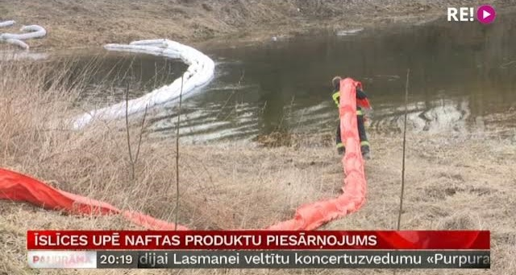
Avārijas naftas produktu cauruļvada transporta infrastruktūrā Nozīmīgākā informācija
4.1
4.2
4.3
4.4
Antropogēnās katastrofas
Katastrofas pārvaldīšanas institūcija:
Satiksmes ministrija
Raksturojums:
Avārijas naftas produktu cauruļvada transporta infrastruktūrā ir ar naftas produktu cauruļvadu izmantošanu saistīts notikums, kurš radījis apdraudējumu cilvēkiem, videi vai īpašumam, kā arī radījis vai rada būtiskus materiālos un finansiālos zaudējumus un pārsniedz atbildīgo valsts un pašvaldības institūciju ikdienas spējas novērst notikuma postošos apstākļus.
Katastrofas pārvaldīšanā iesaistītās iestādes:
Noteiktas VCAP 12. pielikumā
Varbūtība / ticamības līmenis | Maz-nozīmīgs risks | Nozīmīgs risks | Vidējs risks | Augsts risks | Ļoti augsts risks
Ļoti augsts
Augsts
Vidējs
Zems
Ļoti zems
Apdraudējuma iespējamais seku līmenis | Maz-nozīmīgas sekas | Nozīmīgas sekas | Vidējas sekas | Smagas sekas | Kata-strofālas sekas
LTV Ziņu dienesta sižets par naftas produktu piesārņojumu Īslīcē

Slide 75
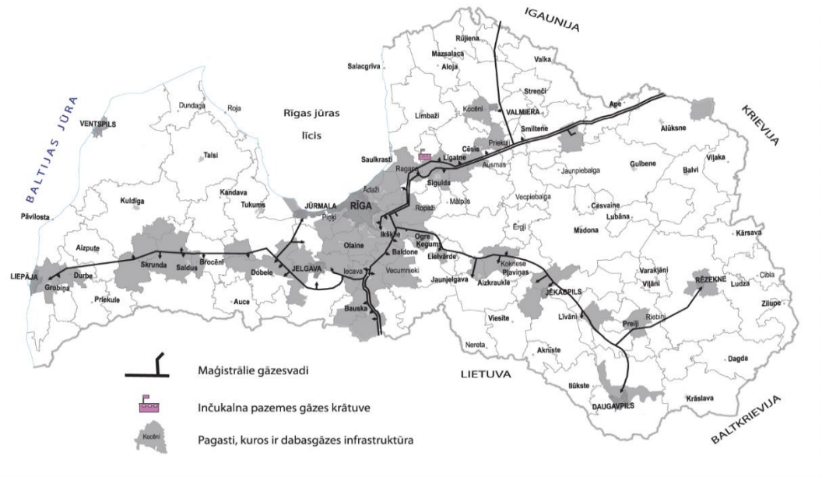
Avārija dabasgāzes apgādes sistēmā Nozīmīgākā informācija
4.1
4.2
4.3
4.4
Antropogēnās katastrofas
Katastrofas pārvaldīšanas institūcija:
Klimata un enerģētikas ministrija
Raksturojums:
Dabasgāzes noplūdes gadījumā var rasties sprādzienbīstama gāzes koncentrācija, kas tālāk var novest pie gāzes mākoņa uzliesmojuma (sprādziena) un ugunsgrēka, kā rezultātā var rasties ēku un būvju sagruvumi, meža un kūdras purvu ugunsgrēki, traucējumi siltumapgādes sistēmu un ražošanas procesu darbībā.
Katastrofas pārvaldīšanā iesaistītās iestādes:
Noteiktas VCAP 13. pielikumā
Dabas gāzes pārvades un krātuves sistēmas izvietojums:
Varbūtība / ticamības līmenis | Maz-nozīmīgs risks | Nozīmīgs risks | Vidējs risks | Augsts risks | Ļoti augsts risks
Ļoti augsts
Augsts
Vidējs
Zems
Ļoti zems
Apdraudējuma iespējamais seku līmenis | Maz-nozīmīgas sekas | Nozīmīgas sekas | Vidējas sekas | Smagas sekas | Kata-strofālas sekas

Slide 76
Radiācijas avārijas Nozīmīgākā informācija
4.1
4.2
4.3
4.4
Antropogēnās katastrofas
Katastrofas pārvaldīšanas institūcija:
Vides aizsardzības un reģionālās attīstības ministrija
Raksturojums:
Radiācijas avārija ir gadījums, kas saistīts ar jonizējošā starojumu avotu un kura izraisītās sekas rada noteikto jonizējošā starojuma dozas limitu pārsniegšanu un kaitējumu vai kaitējuma draudus. Cēlonis var būt saistīts ar ugunsgrēku, terora aktu, diversiju un radiācijas drošības normu neievērošanas, veicot darbības ar jonizējoša starojuma avotu, kā arī kodolavāriju pārrobežas kodolobjektā.
Katastrofas pārvaldīšanā iesaistītās iestādes:
Noteiktas VCAP 14. pielikumā
Par Radioaktīvo atkritumu glabāšanas koncepciju
Varbūtība / ticamības līmenis | Maz-nozīmīgs risks | Nozīmīgs risks | Vidējs risks | Augsts risks | Ļoti augsts risks
Ļoti augsts
Augsts
Vidējs
Zems
Ļoti zems
Apdraudējuma iespējamais seku līmenis | Maz-nozīmīgas sekas | Nozīmīgas sekas | Vidējas sekas | Smagas sekas | Kata-strofālas sekas
Par Salaspils kodolreaktora likvidēšanas un demontāžas koncepciju
Par radiācijas drošību un kodoldrošību
Prasības attiecībā uz sagatavotību radiācijas avārijai un rīcību šādas avārijas gadījumā

Slide 77
Radiācijas avārijas Kā rīkoties? (1/4)
4.1
4.2
4.3
4.4
Antropogēnās katastrofas
Kā rīkoties līdz situācijas izvērtējumam, ja notikusi radioaktīvo vielu noplūde ārpus Latvijas?
Iedzīvotājiem tiek rekomendēts uzturēties telpās
Tiek rekomendēti pārtikas lietošanas un lauksaimniecības ierobežojumi
Aizveriet logus un durvis, izslēdziet ventilācijas sistēmu, noslēdziet spraugas.
Nelietojiet produktus no atklāta lauka un meža un ūdeni no atklātām ūdenstilpnēm (virszemes ūdenstilpnēm) un nenosegtām akām.
Sekojiet līdzi atbildīgo iestāžu informācijai par iespējamo apdraudējumu un aizsardzības pasākumiem.
Izmantojiet pārtiku un ūdeni iepakojumos vai arī pārtiku, kas uzglabāta telpās.
Ievērojiet personīgo higiēnu – izvairīties no roku saskares ar seju, ieejot telpās mazgāt rokas.
Ieejot iekštelpās, ieteicams nodrošināt apavu un apģērba nomaiņu. Novilkto apģērbu ievietojiet polietilēna maisā un novietojiet vietā, kur neatrodas cilvēki. Pēc tam apģērbu var mazgāt un lietot atkārtoti.
Ja iespējams, barošanai izmantojiet dzīvnieku barību, kas ir uzglabāta slēgtās vai daļēji slēgtās telpās vai iepakota. Dzīvnieku dzirdināšanai neizmantojiet ūdeni no atklātām ūdenstilpnēm un nenosegtām akām.

Slide 78
Radiācijas avārijas Kā rīkoties? (2/4)
4.1
4.2
4.3
4.4
Antropogēnās katastrofas
Kā rīkoties līdz situācijas izvērtējumam, ja notikusi radioaktīvo vielu noplūde ārpus Latvijas?
Ja atrodaties ārpus telpām:
Ja iespējams, lietojiet auduma, medicīniskās vai FFP2 maskas.
Ieejot iekštelpās, ieteicams nomainīt apavus un apģērbu. Novilkto apģērbu ievietojiet polietilēna maisā un novietojiet vietā, kur neatrodas cilvēki. Pēc tam apģērbu var mazgāt un lietot atkārtoti.
Ievērojiet personīgo higiēnu - izvairieties no roku saskares ar seju, ieejot telpās mazgājiet rokas.
Ja uzturēšanās laikā ārpus telpām ir bijuši nokrišņi, atgriežoties telpās, ieteicams nomazgāties dušā.
Ja veicat darbus ārpus telpām, to izpildes laikā nelietojiet dzērienus, pārtikas produktus, kā arī nesmēķējiet.
Nokrišņu laikā vēlams uzturēties pēc iespējas īsāku laiku ārā. Prioritāri ir jāuzturas iekštelpās.
Radioaktīvais piesārņojums visbīstamākais ir pirmajās stundās. Ja iespējams, palieciet iekštelpās!

Slide 79
Radiācijas avārijas Kā rīkoties? (3/4)
4.1
4.2
4.3
4.4
Antropogēnās katastrofas
Kā rīkoties, ja notikusi radioaktīvo vielu noplūde Latvijā?
Ja atrodaties ārpus telpām:
Dodieties iekšā tuvākajā ēkā.
Ja iespējams, novelciet drēbes, ielieciet tās polietilēna maisiņā un to noslēdziet.
Ja tomēr jāpaliek ārā – nelietojiet dzērienus, pārtikas produktus un nesmēķējiet.
Ja nav iespējams nodrošināt apģērba maiņu vai iespēju nodrošināt mazgāšanos, piemēram, nav iespējas atgriezties dzīvesvietā, tad atbrīvojieties no virsējās apģērbu kārtas un novietojiet tādā vietā, kur neatrodas cilvēki.
Atcerieties par higiēnu! Izvairieties no saskares ar seju. Ieejot telpās, mazgājiet rokas.
Ja iespējams, rūpīgi nomazgājieties dušā ar lielu daudzumu remdena ūdens. Ja iespējams, lietojiet mazgāšanās līdzekļus. Centieties nesavainot ādu.
Aizveriet logus un durvis.
Izslēdziet vai noslēdziet ventilācijas sistēmu un gaisa kondicionierus.
Ja iespējams, spēcīgi berzējot, izmazgājiet matus un tos rūpīgi izskalojiet. Atcerieties! Nelietojiet kondicionieri.
Aiztaisiet ar līmlenti, plēvi vai alumīnija foliju atveres nosūces mehānismiem virtuvē, vannas istabā un citās telpās.
Izskalojiet mutes dobumu ar tīru ūdeni.
Sekojiet līdzi atbildīgo iestāžu informācijai par iespējamo apdraudējumu un aizsardzības pasākumiem.
Mazgāšanos atkārto divas līdz trīs reizes. Izvairieties no mazgāšanās līdzekļu putu iekļūšanas acīs un mutē.

Slide 80
Radiācijas avārijas Kā rīkoties? (4/4)
4.1
4.2
4.3
4.4
Antropogēnās katastrofas
Kā rīkoties, ja notikusi radioaktīvo vielu noplūde Latvijā?
Ja atrodaties ēkā:
Ja atrodaties automašīnā:
Neejiet ārā no ēkas.
Apstājieties un meklējiet patvērumu ēkā.
Aizveriet ārdurvis, iekšdurvis, logus un visas iespējamās atveres, lai gaiss no ārpuses neieplūst telpās.
Ja ir jāpaliek automašīnā, automašīnas logus turiet aizvērtus un izslēdziet ventilāciju, gaisa kondicionieri un sildītāju.
Noslēdziet vai izslēdziet ventilāciju, gaisa kondicionierus, aiztaisiet ar līmlenti, plēvi vai alumīnija foliju atveres nosūces mehānismiem virtuvē, vannas istabā un citās telpās.
Radioaktīvais piesārņojums visbīstamākais ir pirmajās stundās. Ja iespējams, palieciet iekštelpās!
Lauku apvidos mājlopi jāieved telpās, jāveic lopbarības un ūdens avotu hermetizāciju. Mājlopus nedrīkst barot ar barību, kas uzglabāta atklātā laukā
Sekojiet līdzi atbildīgo iestāžu informācijai par iespējamo apdraudējumu un aizsardzības pasākumiem.
Sagatavojiet dzeramā ūdens krājumus slēgtos traukos. Izmantojiet pārtiku un ūdeni iepakojumos vai arī pārtiku, kas uzglabāta telpās.
Sagatavojiet elpošanas ceļu aizsardzības līdzekļus - sejas apsējus, respiratorus, gāzmaskas, kā arī blīva auduma drēbes, apmetņus, cimdus, zābakus.

Slide 81
Bioloģisko vielu negadījumi Nozīmīgākā informācija
4.1
4.2
4.3
4.4
Antropogēnās katastrofas
Katastrofas pārvaldīšanas institūcija:
Veselības ministrija
Raksturojums:
Bioloģisko vielu negadījumi ir negadījumi, kurus rada «bioloģiskie aģenti» jeb bioloģiskās vielas, kas var izraisīt infekcijas slimības, alerģijas un saindēšanos. Bioloģisko vielu (aģentu) izplatība var notikt netīši (piemēram, incidenta rezultātā laboratorijā vai pārvadājot infekcijas slimību izraisītājus starp laboratorijām) un tīši, jo bioloģiskie aģenti ir izvēles ieroči.
Katastrofas pārvaldīšanā iesaistītās iestādes:
Noteiktas VCAP 15. pielikumā
Varbūtība / ticamības līmenis | Maz-nozīmīgs risks | Nozīmīgs risks | Vidējs risks | Augsts risks | Ļoti augsts risks
Ļoti augsts
Augsts
Vidējs
Zems
Ļoti zems
Apdraudējuma iespējamais seku līmenis | Maz-nozīmīgas sekas | Nozīmīgas sekas | Vidējas sekas | Smagas sekas | Kata-strofālas sekas
Darba aizsardzības prasības, saskaroties ar bioloģiskajām vielām

Slide 82
Ugunsgrēki Nozīmīgākā informācija
4.1
4.2
4.3
4.4
Antropogēnās katastrofas
Katastrofas pārvaldīšanas institūcija:
Iekšlietu ministrija
Raksturojums:
Ugunsgrēki ir nekontrolēta degšana (liesmas, gruzdēšana, sarkankvēle) ārpus speciāli paredzētās vietas, kas apdraud cilvēku dzīvību un veselību, rada materiālos zaudējumus un kaitējumu videi.
Katastrofas pārvaldīšanā iesaistītās iestādes:
Noteiktas VCAP 16. pielikumā
Varbūtība / ticamības līmenis | Maz-nozīmīgs risks | Nozīmīgs risks | Vidējs risks | Augsts risks | Ļoti augsts risks
Ļoti augsts
Augsts
Vidējs
Zems
Ļoti zems
Apdraudējuma iespējamais seku līmenis | Maz-nozīmīgas sekas | Nozīmīgas sekas | Vidējas sekas | Smagas sekas | Kata-strofālas sekas
Ugunsdrošības un ugunsdzēsības likums
Ugunsdrošības noteikumi

Slide 83
Ugunsgrēki Kā rīkoties
4.1
4.2
4.3
4.4
Antropogēnās katastrofas
Ja varat izkļūt no telpas:
Ja ir pieejams tālrunis un telpā, kurā atrodaties, nav dūmu, zvaniet 112.
Rāpojiet pie loga, lēnām paveriet to vaļā un sauciet "palīgā!". Atcerieties! Atverot logu pilnīgi, radīsies caurvējš, kas veicinās dūmu pieplūdumu istabā. Paturiet prātā, ka tikai galējas nepieciešamības gadījumā drīkst atvērt logu pilnīgi vai izsist stiklu. Atverot logu pilnīgi vaļā vai izsitot stiklu, dūmi telpā var iekļūt arī no mājas ārpuses. Turklāt, ja stikls būs izsists, vairs nebūs iespējas logu aizvērt.
Ja, uztaustot durvis, jūtiet, ka tās nav karstas, mazliet paveriet tās un pārliecinieties, vai ārpusē nav dūmi un uguns.
Kad atstājat istabu, aizveriet durvis. Tas mazinās uguns izplatību un aizsargās īpašumu.
Paņemiet atslēgas. Ja visi evakuācijas ceļi būs slēgti un pamest ēku nevarēsiet, vajadzēs atslēgu, lai atgrieztos dzīvoklī, kas kļūs par drošāko patvēruma vietu.
Turieties zemu pie loga, tas ļaus elpot svaigu gaisu no ārpuses un izvairīties no dūmiem, kas lēnām piepildīs istabu.
Ja iespējams, aizsedziet degunu un muti ar kādu samitrinātu materiālu. Tas filtrēs dūmus un elpot būs vieglāk.
Ja nevarat izkļūt no telpas:
Turieties zemu pie loga, tas ļaus elpot svaigu gaisu no ārpuses un izvairīties no dūmiem, kas lēnām piepildīs istabu.
Ja, uztaustot durvis, jūtiet, ka tās ir karstas, neveriet tās vaļā. Tas var nozīmēt, ka aiz durvīm plosās uguns. Atcerieties! Atverot durvis, liesmas uzreiz iekļūs istabā.
Ja atrodieties ēkas pirmajā stāvā un varat pa logu izkļūt drošībā – dariet to.
Ja durvis ir karstas, aizbāziet durvju spraugas. Atcerieties! Šim nolūkam vislabāk kalpos mitri dvieļi, segas. Noderēs arī palagi, drēbes.
Ja atrodaties augstāk par pirmo stāvu, labāk atturieties no lēmuma lēkt. Daudzi cilvēki, kuri būtu varējuši ugunsgrēkā izdzīvot, gaidot palīdzību, ir gājuši bojā, jo izvēlējās glābties no ugunsgrēka, izlecot no bīstamiem augstumiem.

Slide 84
Avārijas vai negadījumi ostu un jūras hidrotehniskajās inženierbūvēs Nozīmīgākā informācija
4.1
4.2
4.3
4.4
Antropogēnās katastrofas
Katastrofas pārvaldīšanas institūcija:
Satiksmes ministrija
Raksturojums:
Avārijas vai negadījumi ostu un jūras hidrotehniskajās inženierbūvēs ir notikums hidrotehniskās un navigācijas būves jūrā, ostās, kuģu būves uzņēmumos un kuģojamās ūdenstecēs un ūdenstilpēs, kurās noteiktas speciālas prasības kuģošanai, kas izraisījis cilvēku upurus un apdraud cilvēku dzīvību vai veselību, nodarījis kaitējumu vai radījis apdraudējumu cilvēkiem, videi vai īpašumam, kā arī radījis vai rada būtiskus materiālos un finansiālos zaudējumus un pārsniedz atbildīgo valsts un pašvaldības institūciju ikdienas spējas novērst notikuma postošos apstākļus.
Katastrofas pārvaldīšanā iesaistītās iestādes:
Noteiktas VCAP 17. pielikumā
Varbūtība / ticamības līmenis | Maz-nozīmīgs risks | Nozīmīgs risks | Vidējs risks | Augsts risks | Ļoti augsts risks
Ļoti augsts
Augsts
Vidējs
Zems
Ļoti zems
Apdraudējuma iespējamais seku līmenis | Maz-nozīmīgas sekas | Nozīmīgas sekas | Vidējas sekas | Smagas sekas | Kata-strofālas sekas
Likums par ostām
Jūrlietu pārvaldes un jūras drošības likums
Noteikumi par kuģu, kuģošanas kompāniju, ostu un ostas iekārtu aizsardzības funkciju sadalījumu, izpildi un uzraudzību

Slide 85
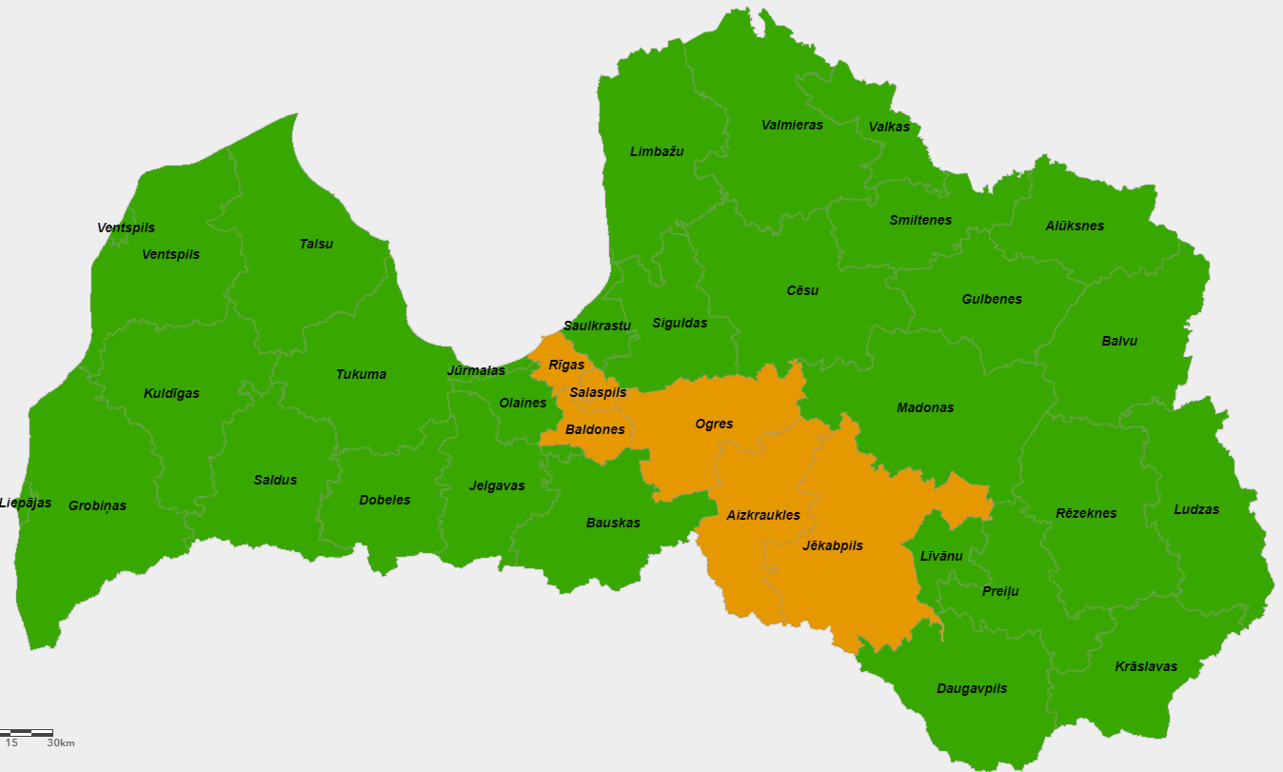
Dambju un citu hidrotehnisko būvju pārrāvumi – Daugavas hidroelektrostaciju kaskādes hidrobūve Nozīmīgākā informācija
4.1
4.2
4.3
4.4
Antropogēnās katastrofas
Katastrofas pārvaldīšanas institūcija:
Klimata un enerģētikas ministrija
Raksturojums:
Par Daugavas HES pārrāvuma iemeslu var būt Hidrotehnisko būvju nepareiza ekspluatācija, terora akts vai zemestrīce, un tas var izraisīt sekas ar ievērojamu cilvēku upuru skaitu, appludināt Daugavas akvatorija pieguļošās sauszemes teritorijas un nodarīt kaitējumu ekosistēmai, kā arī izraisīt vispārīgus traucējumus iedzīvotāju pamatvajadzību nodrošināšanai.
Katastrofas pārvaldīšanā iesaistītās iestādes:
Noteiktas VCAP 18. pielikumā
Risku novērtēšanas rezultāts – karte
Varbūtība / ticamības līmenis | Maz-nozīmīgs risks | Nozīmīgs risks | Vidējs risks | Augsts risks | Ļoti augsts risks
Ļoti augsts
Augsts
Vidējs
Zems
Ļoti zems
Apdraudējuma iespējamais seku līmenis | Maz-nozīmīgas sekas | Nozīmīgas sekas | Vidējas sekas | Smagas sekas | Kata-strofālas sekas

Slide 86
Sadales elektrotīklu bojājumi un pārvades elektrotīklu bojājumi Nozīmīgākā informācija
4.1
4.2
4.3
4.4
Antropogēnās katastrofas
Katastrofas pārvaldīšanas institūcija:
Klimata un enerģētikas ministrija
Raksturojums:
Bojājumi augstsprieguma līnijās (110kV un 330kV) ir novērojami reti, taču sadales tīklos (≤20kV) elektrotīklu bojājumu tie tiek novēroti katru gadu dažādu hidrometeoroloģisku apstākļu dēļ, piemēram, vētras, zibens, plūdi, apledojums u.c. Būtiski elektrotīklu bojājumi var atstāt negatīvu ietekmi uz iedzīvotāju pamatvajadzību nodrošināšanu – elektroapgādi, kas var radīt kaskādes veida reakciju uz citu pamatvajadzību nodrošināšanu – ūdensapgādi, siltumapgādi, sakaru nodrošinājumu, drošību un veselības aprūpi.
Katastrofas pārvaldīšanā iesaistītās iestādes:
Noteiktas VCAP 19. pielikumā
Varbūtība / ticamības līmenis | Maz-nozīmīgs risks | Nozīmīgs risks | Vidējs risks | Augsts risks | Ļoti augsts risks
Ļoti augsts
Augsts
Vidējs
Zems
Ļoti zems
Apdraudējuma iespējamais seku līmenis | Maz-nozīmīgas sekas | Nozīmīgas sekas | Vidējas sekas | Smagas sekas | Kata-strofālas sekas

Slide 87
Sadales elektrotīklu bojājumi un pārvades elektrotīklu bojājumi Kā rīkoties
4.1
4.2
4.3
4.4
Antropogēnās katastrofas
Ja nav elektrības:
Ja ēkā pēkšņi pazūd elektrība, noskaidrojiet, vai elektrības nav tikai Jūsu mājoklī, visā ēkā vai arī tuvumā esošajās kaimiņu ēkās. Krēslas stundās un tumsā, paskatoties pa logu, var redzēt, vai blakus esošo ēku logi ir apgaismoti.
Ja esat konstatējis, ka elektrības nav visā dzīvojamā mājā vai plašākā apkārtnē, zvaniet uz akciju sabiedrības "Sadales tīkls" bezmaksas bojājumu pieteikšanas tālruni 80 200 404.
Izslēdziet vai atvienojiet ierīces, kas patērē elektroenerģiju, lai tās droši darbinātu tad, kad elektroenerģijas piegāde tiks atjaunota.
Lietojiet mobilo tālruni tikai ārkārtas gadījumos un zvaniet 112 tikai situācijās, kad ir apdraudēta dzīvība vai veselība. Ilgstošas elektrības piegādes traucējumu gadījumā mobilais tālrunis būs nepieciešams, lai sazinātos un saņemtu palīdzību.
Lai pasargātu savas elektroietaises no īslaicīgu spriegumu pārtraukumu radītas ietekmes, var nodrošināties ar bezpārtraukuma barošanas avotiem - UPS - kas paredzēti dažādu elektroierīču, piemēram, datortehnikas, apkures iekārtu, ražošanas iekārtu, signalizācijas, darbības nodrošināšanai elektroenerģijas piegādes pārtraukumu laikā. Medicīnas iestādes, lieli ražošanas uzņēmumi papildu drošībai mēdz izmantot ģeneratorus.

Slide 88
Būvju sabrukums Nozīmīgākā informācija
4.1
4.2
4.3
4.4
Antropogēnās katastrofas
Katastrofas pārvaldīšanas institūcija:
Iekšlietu ministrija
Raksturojums:
Būvju bojājumu, uguns vai dabas stihiju (zemestrīces, cunami, plūdu, viesuļvētras, lietus, sniega, krusas, zemes nogruvuma), eksplozijas un citu ietekmējošo faktoru izraisīts ēkas vai inženierbūves sagruvums, kā rezultātā var tikt izraisīti cilvēku upuri, nodarīts kaitējums cilvēka veselībai, nodarīti materiālie zaudējumi, kaitējums videi, var tikt bojāti inženiertīkli (gāzes apgāde, elektroapgāde, siltumapgāde, ūdens apgāde).
Katastrofas pārvaldīšanā iesaistītās iestādes:
Noteiktas VCAP 20. pielikumā
Varbūtība / ticamības līmenis | Maz-nozīmīgs risks | Nozīmīgs risks | Vidējs risks | Augsts risks | Ļoti augsts risks
Ļoti augsts
Augsts
Vidējs
Zems
Ļoti zems
Apdraudējuma iespējamais seku līmenis | Maz-nozīmīgas sekas | Nozīmīgas sekas | Vidējas sekas | Smagas sekas | Kata-strofālas sekas

Slide 89
Būvju sabrukums Kā rīkoties
4.1
4.2
4.3
4.4
Antropogēnās katastrofas
Ja esiet iesprostots sagruvumā:
Ja ir sācies ēkas sagruvums:
Ja ir mobilais tālrunis, zvaniet 112.
Situācijas, tāpat kā ēku konstrukcijas, ir atšķirīgas, tāpēc, izvērtējot riskus, ņemiet vērā šādus ieteikumus:
Elpojot aizklājiet muti ar audumu vai apģērbu.
Mēģiniet patverties zem stingras aizsargbarjeras, piemēram, nesošās iekšējās sienas durvju ailē, zem galda. Netuvojieties un nemeklējiet patvērumu pie logiem, ārējām sienām.
Izmantojiet jebkurus līdzekļus, lai pievērstu glābēju uzmanību, piemēram, klauvējiet pie ēkas konstrukcijām, caurulēm, radiatoriem.
Nometieties uz ceļiem, aptveriet galvu un kaklu ar rokām. Šī poza pasargās no pakrišanas un daļēji aizsargās dzīvībai svarīgus orgānus.
Ja pastāv ēkas sagruvuma draudi
Palieciet uz vietas, līdz beidzas sagruvums.
Nekavējoties pametiet ēku.
Kad sagruvums beidzas, pametiet ēku, izvairoties no nestabiliem objektiem vai konstrukcijām. Atcerieties! Pametot ēku, neizmantojiet liftu!
Neizmantojiet liftu.

Slide 90
Bīstamo ķīmisko vielu noplūde no kuģiem, kuģa uzskriešana uz sēkļa, kuģu sadursme, pasažieru kuģa katastrofa Nozīmīgākā informācija
4.1
4.2
4.3
4.4
Antropogēnās katastrofas
Katastrofas pārvaldīšanas institūcija:
Aizsardzības ministrija
Raksturojums:
Notiekot liela apjoma bīstamo ķīmisko vielu noplūdei jūrā vai Latvijas piekrastes tiešā tuvumā, kuru neizdodas efektīvi likvidēt, paredzami būtiski zaudējumi jūras vides resursiem, zvejniecības nozarei, tūrisma nozarei, sabiedrības interesēm (piemēram, zvejošanas aizliegums, pludmales slēgšana u.tml.). Par cēloni var būt kuģu sadursme, kuģa uzsēšanās uz sēkļa, kuģa korpusa bojājumi, kuģa apkalpes kļūda, kravas pazaudēšana.
Kuģa uzskriešana uz sēkļa jūrā ir atkarīga no vairākiem faktoriem – kuģošanas intensitātes, navigācijas kļūdas un laika apstākļiem. Uzskriešana uz sēkļa ir viens no statistiski visbiežākajiem jūras negadījumiem. Visbīstamākās sekas kuģa uzskriešanai uz sēkļa ir saistīta ar bīstamo ķīmisko vielu noplūdi. Kuģa uzskriešanas uz sēkļa risks ir maznozīmīgs.
Divu kuģu sadursmes cēloņi ir vienādi ar kuģa uzskriešanu uz sēkļa cēloņiem. Atšķirībā no kuģa uzskriešanas uz sēkļa sekām, divu kuģu sadursmes sekas ir ievērojamākas, jo sadursme var notikt tālāk no krasta, kā rezultātā palīdzības sniegšanas laiks palielinās un kuģi var nogrimt korpusa bojājumu gadījumā. Kuģu sadursmes risks ir maznozīmīgs.
Ugunsgrēks uz pasažiera kuģa tā uzbūves dēļ var radīt apdraudējumu cilvēku veselībai un dzīvībai, kas saistīts ar nosmakšanas un saindēšanās riskiem, kā arī nosalšanas un noslīkšanas riskiem. Šāda scenārija attīstības gadījumā ļoti liela nozīme ir kuģa apkalpes gatavībai adekvāti reaģēt un pārvaldīt situāciju. Nozīmīgs ir kuģa iekārtu, tajā skaitā glābšanas un evakuācijas līdzekļu tehniskais stāvoklis, kā arī apkalpes gatavība tos efektīvi izmantot.
Pastāv virkne citu iespējamo cēloņu (nelaimes gadījumi vai incidenti), kas rada apdraudējumu pasažieru kuģiem, piemēram, uzskriešana uz sēkļa, tehniska rakstura bojājumi, kas ietekmē navigācijas spēju vai korpusa hermētiskumu, sadursme ar citu kuģi u.tml. Pasažieru kuģa katastrofa ir vērtējama kā notikums ar nozīmīgu risku.
Katastrofas pārvaldīšanā iesaistītās iestādes:
Noteiktas VCAP 21. pielikumā
Varbūtība / ticamības līmenis | Maz-nozīmīgs risks | Nozīmīgs risks | Vidējs risks | Augsts risks | Ļoti augsts risks
Ļoti augsts
Augsts
Vidējs
Zems
Ļoti zems
Apdraudējuma iespējamais seku līmenis | Maz-nozīmīgas sekas | Nozīmīgas sekas | Vidējas sekas | Smagas sekas | Kata-strofālas sekas

Slide 91
Autotransporta avārija Nozīmīgākā informācija
4.1
4.2
4.3
4.4
Antropogēnās katastrofas
Katastrofas pārvaldīšanas institūcija:
Satiksmes ministrija
Raksturojums:
Autotransporta avārija ir negadījums, kurā iesaistīts vismaz viens transportlīdzeklis un kā rezultātā ir liels cietušo vai bojā gājušo skaits, kā arī nodarīti būtiski zaudējumi fiziskās vai juridiskās personas mantai vai videi.
Katastrofas pārvaldīšanā iesaistītās iestādes:
Noteiktas VCAP 22. pielikumā
Varbūtība / ticamības līmenis | Maz-nozīmīgs risks | Nozīmīgs risks | Vidējs risks | Augsts risks | Ļoti augsts risks
Ļoti augsts
Augsts
Vidējs
Zems
Ļoti zems
Apdraudējuma iespējamais seku līmenis | Maz-nozīmīgas sekas | Nozīmīgas sekas | Vidējas sekas | Smagas sekas | Kata-strofālas sekas
Ceļu satiksmes likums
Iepazīstieties ar rīcības algoritmu ceļu satiksmes negadījumā 112 tīmekļa vietnē
Iepazīstieties ar pirmās palīdzības pasākumiem 6. apmācības modulī

Slide 92
Aviācijas nelaimes gadījums ar gaisa kuģi Nozīmīgākā informācija
4.1
4.2
4.3
4.4
Antropogēnās katastrofas
Katastrofas pārvaldīšanas institūcija:
Satiksmes ministrija, Aizsardzības ministrija
Raksturojums:
Aviācijas nelaimes gadījums ar gaisa kuģi ir ar gaisa kuģa izmantošanu saistīts notikums, kurā: a) persona ir gājusi bojā vai guvusi nopietnus miesas bojājumus; b) gaisa kuģis gūst bojājumus, vai tiek bojāta tā konstrukcija; c) gaisa kuģis pazudis vai nonācis pilnīgi nepieejamā vietā.
Katastrofas pārvaldīšanā iesaistītās iestādes:
Noteiktas VCAP 23. pielikumā
Varbūtība / ticamības līmenis | Maz-nozīmīgs risks | Nozīmīgs risks | Vidējs risks | Augsts risks | Ļoti augsts risks
Ļoti augsts
Augsts
Vidējs
Zems
Ļoti zems
Apdraudējuma iespējamais seku līmenis | Maz-nozīmīgas sekas | Nozīmīgas sekas | Vidējas sekas | Smagas sekas | Kata-strofālas sekas
Par aviāciju

Slide 93
Dzelzceļa transporta katastrofa Nozīmīgākā informācija
4.1
4.2
4.3
4.4
Antropogēnās katastrofas
Katastrofas pārvaldīšanas institūcija:
Satiksmes ministrija
Raksturojums:
Dzelzceļa transporta katastrofa ir ar dzelzceļa transporta izmantošanu saistīts notikums, kas radījis apdraudējumu un postījumus cilvēkiem, videi vai īpašumam, kā arī radījis vai rada būtiskus materiālos un finansiālos zaudējumus un pārsniedz atbildīgo valsts un pašvaldības institūciju ikdienas spējas novērst notikuma postošos apstākļus.
Katastrofas pārvaldīšanā iesaistītās iestādes:
Noteiktas VCAP 24. pielikumā
Varbūtība / ticamības līmenis | Maz-nozīmīgs risks | Nozīmīgs risks | Vidējs risks | Augsts risks | Ļoti augsts risks
Ļoti augsts
Augsts
Vidējs
Zems
Ļoti zems
Apdraudējuma iespējamais seku līmenis | Maz-nozīmīgas sekas | Nozīmīgas sekas | Vidējas sekas | Smagas sekas | Kata-strofālas sekas
Dzelzceļa likums un uz tā pamata izdotie Ministru kabineta noteikumi
Dzelzceļa pārvadājumu likums un uz tā pamata izdotie Ministru kabineta noteikumi
Bīstamo kravu aprites likums un uz tā pamata izdotie Ministru kabineta noteikumi

Slide 94
Sabiedriskās nekārtības, iekšējie nemieri Nozīmīgākā informācija
4.1
4.2
4.3
4.4
Antropogēnās katastrofas
Katastrofas pārvaldīšanas institūcija:
Iekšlietu ministrija
Raksturojums:
Sabiedriskās nekārtības rodas sabiedrības grupu savstarpējā konflikta dēļ, kā arī masu pasākumu laikā atsevišķu iedzīvotāju grupu neapmierinātības rezultātā, protestējot pret valsts vai pašvaldību institūciju darbību vai bezdarbību, kā arī masu pasākumu organizēšanas laikā. Sekas var būt kaitējums cilvēku veselībai, mantu bojāšana vai iznīcināšana, traucēta sabiedriskā kārtība, traucēta transportlīdzekļu un cilvēku pārvietošanas iespējas, apdraudēta robežas šķērsošana, grautiņi, postījumi, dedzināšana, vardarbība pret personu, pretošanās varas pārstāvjiem.
Nemieri ir cilvēku grupu pretlikumīgas darbības kas apdraud Satversmē noteikto valsts demokrātisko iekārtu, valsts suverenitāti vai teritoriālo integritāti.
Katastrofas pārvaldīšanā iesaistītās iestādes:
Noteiktas VCAP 25. pielikumā
Varbūtība / ticamības līmenis | Maz-nozīmīgs risks | Nozīmīgs risks | Vidējs risks | Augsts risks | Ļoti augsts risks
Ļoti augsts
Augsts
Vidējs
Zems
Ļoti zems
Apdraudējuma iespējamais seku līmenis | Maz-nozīmīgas sekas | Nozīmīgas sekas | Vidējas sekas | Smagas sekas | Kata-strofālas sekas

Slide 95
Terora akti Nozīmīgākā informācija
4.1
4.2
4.3
4.4
Antropogēnās katastrofas
Katastrofas pārvaldīšanas institūcija:
Iekšlietu ministrija
Raksturojums:
Lai arī teroristu veiktie uzbrukumi atšķiras pēc vēriena, veida un mērķa, tiem visiem ir kopīgs cēlonis – radikalizācija ekstrēmistiskas ideoloģijas ietekmē. Potenciālās sekas šādos noziedzīgos nodarījumos skar valsts un līdz ar to visas sabiedrības drošības intereses, valsts aizsardzības spējas un valsts konstitucionālo iekārtu.
Katastrofas pārvaldīšanā iesaistītās iestādes:
Noteiktas VCAP 26. pielikumā
Latvijā pielieto Valsts drošības dienesta izstrādāto terorisma draudu līmeņa sistēmu:
Varbūtība / ticamības līmenis | Maz-nozīmīgs risks | Nozīmīgs risks | Vidējs risks | Augsts risks | Ļoti augsts risks
Ļoti augsts
Augsts
Vidējs
Zems
Ļoti zems
Apdraudējuma iespējamais seku līmenis | Maz-nozīmīgas sekas | Nozīmīgas sekas | Vidējas sekas | Smagas sekas | Kata-strofālas sekas
 | Zems terorisma draudu līmenis (zils) – izsludina situācijā, ja pastāv vispārēja rakstura terorisma draudi (ikdienas situācija).
 | Paaugstināts terorisma draudu līmenis (dzeltens) – izsludina situācijā, ja ir pieaugoši terorisma draudi.
 | Augsts terorisma draudu līmenis (oranžs) – izsludina situācijā, ja ir apstiprināti terorisma draudi konkrētam objektam, tautsaimniecības sektoram vai valsts reģionam.
 | Īpaši augsts terorisma draudu līmenis (sarkans) – izsludina situācijā, ja ir noticis terora akts vai terora akts vairs nav novēršams.

Slide 96
Izmantotie avoti (1/4)
112. 2023. Biežāk uzdotie jautājumi par iedzīvotāju apziņošanu, rīcību militāra apdraudējuma gadījumā. Pieejams: https://112.lv/lv/raksts/210
112. 2023. Evakuācija un ārkārtas gadījumu soma. Pieejams: https://www.112.lv/lv/raksts/225/evakuacija-un-arkartas-gadijumu-soma
112. Ceļu satiksmes negadījums. Pieejams: https://112.lv/lv/riciba-apdraudejuma-situacija/kategorijas/23/celu-satiksmes-negadijums
112. Evakuācija. Pieejams: https://112.lv/lv/raksts/192/evakuacija
Bīstamo kravu aprites likums. Pieejams: https://likumi.lv/ta/id/220516
Ceļu satiksmes likums. Pieejams: https://likumi.lv/ta/id/45467
Civilās aizsardzības un katastrofas pārvaldīšanas likums. Pieejams: https://likumi.lv/ta/id/282333
Dzelzceļa likums. Pieejams: https://likumi.lv/ta/id/47774
Dzelzceļa pārvadājumu likums. Pieejams: https://likumi.lv/ta/id/1192
Eiropas Komisija. Bīstamas vielas. Pieejams: https://ec.europa.eu/taxation_customs/dds2/SAMANCTA/LV/Safety/DangerousSubstances_LV.htm
Epidemioloģiskās drošības likums. Pieejams: https://likumi.lv/ta/id/52951
European Chemicals Agency. Vadlīnijas par drošības datu lapu sagatavošanu. Pieejams: https://echa.europa.eu/documents/10162/23036412/sds_lv.pdf/0e0c8ba2-63d9-4c95-9187-9de6a50fcac6
European Commission. Plant health rules. Pieejams: https://food.ec.europa.eu/plants/plant-health-and-biosecurity/legislation/plant-health-rules_en
Iekšlietu ministrija. 2021. Iedzīvotāju apziņošanā par iespējamiem katastrofu draudiem vai militāro apdraudējumu tiks ieviesta šūnu apraides sistēma. Pieejams: https://www.iem.gov.lv/lv/jaunums/iedzivotaju-apzinosana-par-iespejamiem-katastrofu-draudiem-vai-militaro-apdraudejumu-tiks-ieviesta-sunu-apraides-sistema
Iekšlietu ministrija. 2022. Turpina darbu pie šūnu apraides tehnoloģijas ieviešanas Latvijā. Pieejams: https://www.iem.gov.lv/lv/jaunums/turpina-darbu-pie-sunu-apraides-tehnologijas-ieviesanas-latvijaa
Jēkabpils County Munic. Dokumentālā filma "Plūdi" (Jēkabpils, 2023. gads). Pieejams: https://www.youtube.com/watch?v=ZJBtqAgrEZE
Jūrlietu pārvaldes un jūras drošības likums. Pieejams: https://likumi.lv/ta/id/68491
Ķīmisko vielu likums. Pieejams: https://likumi.lv/ta/id/47839
Latvijas vides, ģeoloģijas un meteoroloģijas centrs. Plūdu riska informācijas sistēma. Pieejams: https://videscentrs.lvgmc.lv/iebuvets/pludu-riska-informacijas-sistema

Slide 97
Izmantotie avoti (2/4)
Likums "Par aviāciju". Pieejams: https://likumi.lv/ta/id/57659
Likums "Par radiācijas drošību un kodoldrošību". Pieejams: https://likumi.lv/ta/id/12484
LTV Ziņu dienests. 72. stundas. Evakuācija un pretošanās. Pieejams: https://www.youtube.com/watch?v=EqTN-akzLIc
LTV Ziņu dienests. Īslīces upē naftas produktu piesārņojums. Pieejams: https://www.youtube.com/watch?v=5KcwdNwCDas
LTV Ziņu dienests. Ogrē spridzina ledu. Pieejams: https://www.youtube.com/watch?v=7fol0QqgihA
LV portāls. 2020. Kas ir valsts agrīnās brīdināšanas sistēma. Pieejams: https://lvportals.lv/skaidrojumi/320034-kas-ir-valsts-agrinas-bridinasanas-sistema-2020
Ministru kabineta 2002. gada 19. marta noteikumi Nr. 127 "Epizootiju uzliesmojuma likvidēšanas un draudu novēršanas kārtība". Pieejams: https://likumi.lv/ta/id/60594
Ministru kabineta 2002. gada 20. augusta noteikumi Nr. 372 "Darba aizsardzības prasības, lietojot individuālos aizsardzības līdzekļus". Pieejams: https://likumi.lv/ta/id/65619
Ministru kabineta 2002. gada 21. maija noteikumi Nr. 189 "Darba aizsardzības prasības, saskaroties ar bioloģiskajām vielām". Pieejams: https://likumi.lv/ta/id/62417
Ministru kabineta 2003. gada 26. jūnija rīkojums Nr. 414 "Par Radioaktīvo atkritumu glabāšanas koncepciju". Pieejams: https://likumi.lv/ta/id/76761
Ministru kabineta 2003. gada 8. aprīļa noteikumi Nr. 152 "Prasības attiecībā uz sagatavotību radiācijas avārijai un rīcību šādas avārijas gadījumā". Pieejams: https://likumi.lv/ta/id/73845
Ministru kabineta 2004. gada 30. novembra rīkojums Nr. 958 "Par Salaspils kodolreaktora likvidēšanas un demontāžas koncepciju". Pieejams: https://likumi.lv/ta/id/97446
Ministru kabineta 2006. gada 21. novembra noteikumi Nr. 948 "Noteikumi par gripas pretepidēmijas pasākumiem". Pieejams: https://likumi.lv/ta/id/148626
Ministru kabineta 2011. gada 13. decembra noteikumi Nr. 948 "Katastrofu medicīnas sistēmas organizēšanas noteikumi". Pieejams: https://likumi.lv/ta/id/241413
Ministru kabineta 2013. gada 8. oktobra noteikumi Nr. 1041 "Noteikumi par obligāti piemērojamo energostandartu, kas nosaka elektroapgādes objektu ekspluatācijas organizatoriskās un tehniskās drošības prasības". Pieejams: https://likumi.lv/ta/id/260769
Ministru kabineta 2014. gada 18. marta noteikumi Nr. 143 "Darba aizsardzības prasības, strādājot augstumā". Pieejams: https://likumi.lv/ta/id/265121
Ministru kabineta 2015. gada 22. decembra noteikumi Nr. 746 "Noteikumi par kuģu, kuģošanas kompāniju, ostu un ostas iekārtu aizsardzības funkciju sadalījumu, izpildi un uzraudzību". Pieejams: https://likumi.lv/ta/id/278913
Ministru kabineta 2016. gada 1. marta noteikumi Nr. 131 "Rūpniecisko avāriju riska novērtēšanas kārtība un riska samazināšanas pasākumi". Pieejams: https://likumi.lv/ta/id/280652
Ministru kabineta 2016. gada 19. aprīļa noteikumi Nr. 238 "Ugunsdrošības noteikumi". Pieejams: https://likumi.lv/ta/id/281646

Slide 98
Izmantotie avoti (3/4)
Ministru kabineta 2017. gada 7. novembra noteikumi Nr. 658 "Noteikumi par civilās aizsardzības plānu struktūru un tajos iekļaujamo informāciju". Pieejams: https://likumi.lv/ta/id/294938
Ministru kabineta 2017. gada 8. augusta noteikumi Nr. 440 "Valsts agrīnās brīdināšanas sistēmas izveidošanas, darbības un finansēšanas kārtība". Pieejams: https://likumi.lv/ta/id/292740
Ministru kabineta 2018. gada 11. septembra noteikumi Nr. 581 "Noteikumi par prasībām komersantiem, izglītības iestādēm un speciālistiem, kuri nodrošina traktortehnikas vadītāju apmācību, traktortehnikas vadītāju apmācības programmām, kā arī apmācības procesa kontroles kārtību". Pieejams: https://likumi.lv/ta/id/301849
Ministru kabineta 2018. gada 16. oktobra noteikumi Nr. 640 "Fitosanitārie pasākumi un to piemērošanas kārtība augu un augu produktu aizsardzībai pret Xylella fastidiosa (Wells et al.)". Pieejams: https://likumi.lv/ta/id/302358
Ministru kabineta 2019. gada 18. jūnija noteikumi Nr. 268 "Valsts materiālo rezervju izmantošanas un pārbaudes kārtība". Pieejams: https://likumi.lv/ta/id/307788
Ministru kabineta 2020. gada 26. augusta rīkojums Nr. 476 "Par Valsts civilās aizsardzības plānu". Pieejams: https://likumi.lv/ta/id/317006
Ministru kabineta 2021. gada 1. aprīļa noteikumi Nr. 199 "Valsts uzraudzībā esošās dzīvnieku infekcijas slimības vai epizootijas uzliesmojuma laikā radušos zaudējumu kompensācijas noteikumi". Pieejams: https://likumi.lv/ta/id/322169
Ministru kabineta 2022. gada 12. aprīļa noteikumi Nr. 230 "Valsts augu aizsardzības dienesta nolikums". Pieejams: https://likumi.lv/ta/id/331660
Neatliekamās medicīniskās palīdzības dienests. 2024. Ārkārtas situācijas. Pieejams: https://www.nmpd.gov.lv/lv/arkartas-situacijas
Ostu likums. Pieejams: https://likumi.lv/ta/id/57435
Ozola, A. Drošības datu lapas. Paplašinātās drošības datu lapas – DDL + Iedarbības scenāriji. Pieejams: https://www.meteo.lv/fs/CKFinderJava/userfiles/files/4_DDL+Iedarbibas%20scenariji(2).pdf
Pārtikas un veterinārais dienests. Dzīvnieku infekciju slimību valsts uzraudzības 2024. gada plāns. Pieejams: https://www.pvd.gov.lv/lv/media/5679/download?attachment
Procesu analīzes un izpētes centrs. 2017. Risku un ievainojamības novērtējums un pielāgošanās pasākumu identificēšana civilās aizsardzības un ārkārtas palīdzības jomā. Pieejams: https://www.varam.gov.lv/sites/varam/files/data_content/civila_aizs_arkartas_palidziba.pdf
Rīgas dome. 2024. Patvertnes vai vietas, kur patverties. Pieejams: https://www.riga.lv/lv/situacija-patvertnu-jautajuma
Sargs.lv. 2022. Nacionālie bruņotie spēki ir gatavībā sniegt atbalstu plūdu seku likvidēšanā. Pieejams: https://www.sargs.lv/lv/nbs/2022-01-06/nacionalie-brunotie-speki-ir-gataviba-sniegt-atbalstu-pludu-seku-likvidesana
Tēzaurs. Krusa. Pieejams: https://tezaurs.lv/krusa:1
Ugunsdrošības un ugunsdzēsības likums. Pieejams: https://likumi.lv/ta/id/68293

Slide 99
Izmantotie avoti (4/4)
Valsts materiālo rezervju likums. Pieejams: https://likumi.lv/ta/id/302995
Valsts ugunsdzēsības un glābšanas dienests. 2021. Plūdi. Pieejams: https://www.vugd.gov.lv/lv/pludi
Valsts ugunsdzēsības un glābšanas dienests. 2021. Stiprs vējš, negaiss. Pieejams: https://www.vugd.gov.lv/lv/stiprs-vejs-negaiss
Valsts ugunsdzēsības un glābšanas dienests. 2024. Vadlīnijas potenciālo patvertņu minimālajām tehniskajām prasībām. Pieejams: https://www.vugd.gov.lv/lv/vadlinijas-potencialo-patvertnu-minimalajam-tehniskajam-prasibam
Valsts ugunsdzēsības un glābšanas dienests. Katastrofu riska novērtēšanas rekomendācijas. Pieejams: https://www.vugd.gov.lv/lv/media/340/download
Veterinārmedicīnas likums. Pieejams: https://likumi.lv/ta/id/20436
VUGD. Kā rīkoties plūdu gadījumā? Pieejams: https://www.youtube.com/watch?v=TqCewTZAWdU&t=57s

